Slide 1
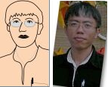
Media and Information Technology
TECH 100
Topics
Lecture
Assignment + Group
Activities
Quiz
Breaking News English on IT Topics
Score
Burin Rujjanapan
Updated: 10 September 2017

Slide 2

Lecture topics
1. Communication technology meaning and principles
2. Introduction of information technology
3. Technology applications for communication
4. Education application
5. Commercial application
6. Types of Information System
7. Data Retrieval
8. Introduction to Database Systems
9. Office Automation System
10. Security and ethics of information technology using

Slide 3
Breaking News English
Woman Fired for Using Capital Letters
Online Gaming
Angry Birds Downloads Hit Half a Billion
Women More Cautious On Social Media
Toyota shows video of driverless car
Pass-thoughts to replace passwords
Typewriters to stop Russian computer leaks
Samsung unveils new smartwatch
Police arrest a coconut
Amazon.com testing drone delivery service
Artificial Intelligence
Texting while walking is dangerous
EU votes for universal phone charger
Google to launch wearable health monitor file
People use technology more, sleep less
Notes:
รวมข่าวภาษาอังกฤษ สรุปมาแบบสั้น ๆ เพียง 2 ย่อหน้า
อ่านง่ายพร้อมแบบฝึกหัด เพื่อใช้สอนภาษาอังกฤษในหลักสูตร ESL
แต่ละเรื่องนำมาเขียนข่าวให้ยากง่ายหลายระดับ
ตั้งแต่ระดับ 0 ถึงระดับ 6 มีกว่า 2233 บทเรียน (27ก.ค.59)
เริ่มมาตั้งแต่ปี พฤศจิกายน 2004 (2557)
ซึ่งผมสนใจข่าวด้านไอที เพื่อนำไปเล่าให้นักศึกษาในวิชาเทคโนโลยีเบื้องต้น
จึงเลือกข่าว และแปลเป็นไทยไปเล่าให้นักศึกษาฟัง เป็นเรื่องน่าสนใจทั้งนั้น
สามารถอ่านข่าวสั้นทั้งหมดได้ที่ http://www.breakingnewsenglish.com
---
Breaking News English
1. Woman Fired for Using Capital Letters
http://www.thaiall.com/blog/burin/6058/
2. Online Gaming
http://www.thaiall.com/blog/burin/6052/
3. Angry Birds Downloads Hit Half a Billion
http://www.thaiall.com/blog/burin/6265/
4. Women More Cautious On Social Media
http://www.thaiall.com/blog/burin/6262/
5. Toyota shows video of driverless car
http://www.thaiall.com/blog/burin/6257/
6. Pass-thoughts to replace passwords
http://www.thaiall.com/blog/burin/6255/
7. Typewriters to stop Russian computer leaks
http://www.thaiall.com/blog/burin/6253/
8. Samsung unveils new smartwatch
http://www.thaiall.com/blog/burin/6250/
9. Police arrest a coconut
http://www.thaiall.com/blog/burin/6247/
10. Amazon.com testing drone delivery service
http://www.thaiall.com/blog/burin/6243/
11. Artificial Intelligence
http://www.thaiall.com/blog/burin/6240/
12. Texting while walking is dangerous
http://www.thaiall.com/blog/burin/6237/
13. EU votes for universal phone charger
http://www.thaiall.com/blog/burin/6233/
14. Google to launch wearable health monitor file
http://www.thaiall.com/blog/burin/6228/
15. People use technology more, sleep less
http://www.thaiall.com/blog/burin/6222/
16. Remote Control Inventor Dies Aged 96
http://www.thaiall.com/blog/burin/6260/
---
http://www.thaiall.com/mit
http://www.thaiall.com/blog/burin/7657/

Slide 4
1. Communication technology meaning and principles
http://www.thaiall.com/internet

Slide 5
Meaning of Technology
Technology is the collection of techniques, methods or processes used in the production of goods or services or in the accomplishment of objectives, such as scientific investigation. Technology can be the knowledge of techniques, processes, etc. or it can be embedded in machines, computers, devices and factories, which can be operated by individuals without detailed knowledge of the workings of such things.
https://en.wikipedia.org/wiki/Technology
Notes:
Accomplishment คือ ความสำเร็จ

Slide 6
Meaning of Communication
Communication is the purposeful activity of information exchange between two or more participants in order to convey or receive the intended meanings through a shared system of signs and semiotic rules. Communication takes place inside and between three main subject categories: human beings, living organisms in general and communication-enabled devices (for example sensor networks and control systems). Communication in living organisms (studied in the field of biosemiotics) often occurs through visual, auditory, or biochemical means. Human communication is unique for its extensive use of language.
https://en.wikipedia.org/wiki/Communication
Notes:
Semiotics คือ ภาษาเกี่ยวกับสัญลักษณ์
Bio คือ ชีวภาพ
Convey คือ สื่อ

Slide 7
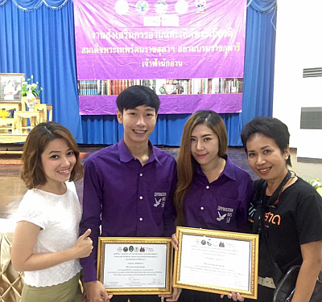
องค์ประกอบของระบบการสื่อสาร
(Component of Communication System)
    1. Message or Data
    2. Sender
    3. Receiver
    4. Medium
    5. Protocol
รางวัลรองชนะเลิศอันดับ 2 จากการประกวดคลิปวิดิโอ หัวข้อ มารักอ่านกันเถอะ
https://www.facebook.com/permalink.php?story_fbid=175347512878703&id=100012103666604
Notes:
http://www.nation.ac.th/news-detail.php?main=7/19/136/152&content=502

Slide 8
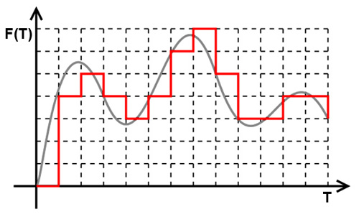
ประเภทของสัญญาณ (Signal Types)
    1. Analog Signal
    2. Digital Signal

Slide 9
สื่อรับส่งข้อมูล
(Transmission Media)
    1. Unshielded Twisted-Pair : UTP
    2. Coaxial Cable
    3. Fiber Optic Cable
    4. Satellite
    5. Infrared
    6. Radio Wave
    7. Microwave

Slide 10
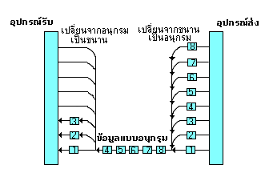
วิธีการส่งข้อมูล
(Transmission Method)
    1. Parallel Transmission
    2. Serial Transmission

Slide 11
ทิศทางการส่งข้อมูล
(Transmission Direction)
    1. Simplex
    2. Half-Duplex
    3. Full-Duplex

Slide 12
เครื่องมือในการสื่อสาร
(Communication Tools)
จำแนกตามทิศทางการส่งข้อมูล (1/3)
    1. Simplex
    - Projector (เครื่องฉายภาพข้ามศีรษะ)
    - Visualization (เครื่องฉายภาพสามมิติ)
    - Microphone (ไมโครโฟน)
    - Mouse (เมาส์) หรือ Keyboard (แป้นพิมพ์) หรือ Monitor (จอภาพ)

Slide 13
เครื่องมือในการสื่อสาร
(Communication Tools)
จำแนกตามทิศทางการส่งข้อมูล (2/3)
    2. Half-Duplex
    - Blog หรือ Weblog (บล็อก)
    เช่น blogger.com l3nr.org, thumbsup.in.th
    - Webboard (กระดานเสวนา) เช่น pantip.com
    - Chat (แชท) เช่น messenger
    - Walkie-Talkie (วิทยุสื่อสาร)
    - Social Media (สื่อสังคม เช่น facebook.com หรือ youtube.com)

Slide 14
เครื่องมือในการสื่อสาร
(Communication Tools)
จำแนกตามทิศทางการส่งข้อมูล (3/3)
    3. Full-Duplex
    - Phone (โทรศัพท์พื้นฐาน)
    - Smartphone (สมาร์ทโฟน) หรือ TabletPC (แท็บเล็ต)
    - Computer : Notebook, Desktop (เครื่องคอมพิวเตอร์)
    - Google Glasses (แว่นตากูเกิ้ล) + joke
    - Cicret Bracelet (สายลัดข้อมือไฮเทค)
    - Microsoft Hololens (แว่นตาของไมโครซอฟต์)
    - Virtuix Omni (โลกเสมือนจริง)

Slide 15
Standard Criteria of Network
    1. ประสิทธิภาพ (Performance : Concurrency)
    2. ความน่าเชื่อถือ (Reliability : Recover time)
    3. ความปลอดภัย (Security : Privacy)

Slide 16
โครงสร้างของเครือข่าย
(Network Topology)
    1. Star Topology
    2. Bus Topology
    3. Ring Topology
    4. Mesh Topology
    5. Hybrid Topology

Slide 17
ประเภทของเครือข่าย
(Network Type)
    1. P2P : Peer to Peer
    2. PAN : Personal Area Network
    3. LAN : Local Area Network
    4. MAN : Metropolitan Area Network
    5. WAN : Wide Area Network
Policy : Single Gateway (Case study of Thailand F5 @Sep 30,2015)

Slide 18
Protocol
    - HTTP : HyperText Transfer Protocol
    - FTP : File Transfer Protocol
    - SMTP : Simple Mail Transfer Protocol
    - POP : Post Office Protocol
    - DHCP : Dynamic Host Configuration Protocol
    - TCP/IP : Transmission Control Protocol/Internet Protocol

Slide 19
คอมพิวเตอร์ภายในเครือข่าย
(Computer in Network)
    1. Server (send response)
    2. Workstation (general computer)
    3. Client (send request)
    4. Terminal (no CPU)

Slide 20
การแบ่งสื่อตามลักษณะของสื่อ
(Media Types)
  1. สื่อธรรมชาติ (Nature Media)
  ได้แก่ บรรยากาศที่อยู่รอบตัวมนุษย์อันมีอยู่ตามธรรมชาติ
  2. สื่อมนุษย์ (Human Media)
  ได้แก่ บุคคลที่ทำหน้าที่เป็นสื่อนำสารไปสู่ผู้รับ เช่น คนนำสาร นักเล่านิทาน โฆษก ล่าม
  3. สื่อสิ่งพิมพ์ (Printing Media)
  ได้แก่ สื่อทุกชนิดที่อาศัยเทคนิคการพิมพ์ เช่น นิตยสาร หนังสือพิมพ์งฅนเมืองเหนือ
  4. สื่ออิเล็กทรอนิกส์ (Electronic Media)
  ได้แก่ สื่อที่พัฒนาโดยใช้ระบบเครื่องกลไกไฟฟ้า เช่น วิทยุ โทรทัศน์ อินเทอร์เน็ต
  5. สื่อระคน/สื่อเฉพาะกิจ (Specialized Media) ได้แก่ สื่อที่ทำหน้าที่นำสาร แต่ไม่อาจจัดไว้ใน 4 ประเภทข้างต้น เช่น วัตถุจารึก สื่อพื้นบ้าน

Slide 21
สื่อมวลชน
(Mass media)
    1. วิทยุกระจายเสียง (Radio)
    2. หนังสือพิมพ์ (Newspaper)
    3. โทรทัศน์ (Television)
    4. ภาพยนตร์ (Movie)
    5. วารสาร (Journal)
    6. นิตยสาร (Magazine)
    7. โปสเตอร์ (Poster)
    8. เหตุการณ์พิเศษ (Special Event)
    9. เว็บไซต์ (Website)

Slide 22
หลักสำคัญของการติดต่อสื่อสาร
(Key of Communication)
Scott M. Cutlip and Allen H. Center, Effective public relations 5th ed.
  1. ความน่าเชื่อถือ (Credibility)
  - มีอะไรก็ตามที่ทำให้ความน่าเชื่อถือในการสื่อสารลดลง ย่อมไม่เป็นผลดีต่อเป้าหมายของการสื่อสาร
  2. ความเหมาะสมกลมกลืนกับสภาพแวดล้อม (Context)
  - สภาพแวดล้อมต้องเอื้ออำนวย สนับสนุนการติดต่อสื่อสาร
  3. เนื้อหาสาระ (Content)
  - ประเด็นเป็นที่ต้องการตรงกันกับผู้เกี่ยวข้องทุกฝ่าย
  4. ความชัดเจน (Clarity)
  - เป็นภาษาที่เข้าใจง่าย มีความชัดเจน และเพียงพอที่จะเข้าใจ
  5. ความต่อเนื่อง และสม่ำเสมอ (Continuity and Consistency)
  - ความคงเส้นคงว่าของการให้ข้อมูลข่าวสาร จะทำให้การติดต่อสื่อสารมีความยั่งยืน
  6. ช่องทางในการสื่อสาร (Channels)
  - ตัวที่เชื่อมระหว่างผู้รับและผู้ส่งสาร ซึ่งมีได้หลายทางที่สนับสนุนการสื่อสารที่มีประสิทธิภาพ
  7. ขีดความสามารถของผู้รับ (Capability of audience)
  - ต้องทำให้สารนั้นเป็นที่เข้าใจได้ง่าย จนผู้รับสารใช้ความพยายามน้อย แต่ก็ยังเข้าใจได้

Slide 23
รูปแบบของการสื่อสารด้วยวาจาเพื่อการประชาสัมพันธ์
(Oral-Communication Types)
    1. การพูดชี้แจงอย่างเป็นทางการ (Formal Speeches) - หน้าเสาธง
    2. การประชุมโต๊ะกลม (Round-Table Conference) - ประชุมกรรมการหมู่บ้าน
    3. การอภิปรายกลุ่ม (Panel Discussions) - ประชุมผู้ถือหุ้น
    4. การอภิปรายถามตอบปัญหา (Question-Answer Discussion) - ดารา
    5. การสนทนาอย่างไม่เป็นทางการ (Informal Communion)
    6. การแสดงสาธิต (Demonstration) - Amway
    7. การประชุมชี้แจง (Staff Meeting) - พนักงานขาย
    8. การประชุมบรรยายสรุป (Briefing Session) - ทหาร
    9. การประชุมเชิงปฏิบัติการ (Workshop) - เพาะเห็ด
    10. การพูดในที่ชุมนุมชน (Public Speaking) - หาเสียง

Slide 24
ประโยชน์ของอินเทอร์เน็ตทางการศึกษา
(Benefit of internet in Education)
  1. ประโยชน์ของอินเทอร์เน็ตที่มีต่อผู้เรียน
    1.1 การศึกษาวัฒนธรรมที่หลากหลาย
    1.2 เรียนรู้ประสบการณ์จากสภาพที่เป็นจริง เข้าถึงข้อมูลจริง เช่น ภูมิปัญญา
    1.3 การเพิ่มทักษะการคิดอย่างมีระบบ
    1.4 สร้างแรงจูงใจให้มีทักษะในการเขียน มีกิจกรรมห้องเรียนกลับหัว
  2. ประโยชน์ของอินเทอร์เน็ตที่มีต่อผู้สอน
    2.1 การสอนแบบร่วมมือ (collaborative)
    2.2 กลยุทธ์การสอนที่หลากหลาย
    2.3 พัฒนาหลักสูตร
  3. ประโยชน์ที่มีต่อผู้เชี่ยวชาญการผลิตสื่อ
    3.1 แหล่งข้อมูลความรู้ เหมือนย่อโลกไว้ในจอคอมฯ
    3.2 ข้อมูลที่ทันสมัย ติดต่อ ตรวจสอบข้อมูลได้ทันที
    3.3 การพบปะกับสมาชิก
  4. ประโยชน์ที่มีต่อเจ้าหน้าที่
    4.1 การจัดการเอกสาร ประหยัดงบประมาณ
    4.2 การสื่อสารภายนอกองค์กร
  5. ประโยชน์ของอินเทอร์เน็ตที่มีต่อการสื่อสาร
    5.1 การสื่อสารกับโรงเรียน กับผู้ปกครอง และครู
    5.2 กิจกรรมการสื่อสารของผู้เรียน กับภูมิปัญญาท้องถิ่น ปราชญ์ชาวบ้าน หรือผู้สูงอายุ

Slide 25
2. Introduction of Information Technology
http://www.thaiall.com/mis

Slide 26
Meaning of IT
IT (Information Technology) is the area of managing technology and spans a wide variety of areas that include computer software, information systems, computer hardware, programming languages but are not limited to things such as processes, and data constructs.

Slide 27
องค์ประกอบของเทคโนโลยีสารสนเทศ
(Components of Information Technology)
    1. ระบบประมวลผล (Processing System) คือ การทำงานด้วยระบบอิเล็กทรอนิกส์ จัดการข้อมูลได้อย่างถูกต้องและรวดเร็ว
    2. ระบบสื่อสารโทรคมนาคม (Telecommunication System) คือ การสนับสนุนการใช้ข้อมูลร่วมกันระหว่างเครื่องที่ห่างไกล
    3. การจัดการข้อมูล (Data Management) คือ การจัดการข้อมูลเพื่อสนับสนุนการบริหารจัดการ
    (ระบบประมวลผล + ระบบสื่อสารโทรคมนาคม) + การจัดการข้อมูล = เทคโนโลยีสารสนเทศ

Slide 28
เทคโนโลยีสารสนเทศ จำแนกตามการใช้งาน
(IT Using)
  1. เก็บข้อมูล เช่น Digital Camera
  2. บันทึกข้อมูล เช่น Tape, RFID, CD, Diskette
  3. ประมวลผลข้อมูล เช่น CPU
  4. แสดงผลข้อมูล เช่น Monitor, Printer
  5. สำเนาเอกสาร เช่น Microfilm, Copy Machine, Scanner
  6. สื่อสารข้อมูล ได้แก่ Telephone, Television, Radio, Internet

Slide 29
สารสนเทศที่ดี (Good Information)
Shelly, et al.,2002; Stair & Raynolds, 1999
    1. ถูกต้อง (Accuracy)
    2. ตรวจสอบได้ (Verifiable)
    3. ความสมบูรณ์ (Completeness)
    4. ความกระทัดรัด (Conciseness)
    5. สอดคล้องกับงาน (Relevance)
    6. ทันเวลา (Timeliness)
    7. เชื่อถือได้ (Reliable)
    8. ยืดหยุ่น (Flexible)
    9. นำไปใช้ได้ง่าย (Simple)
    # garbage in, garbage out

Slide 30
การเปลี่ยนแปลงที่เกิดขึ้นกับองค์กรเมื่อมีการนำเทคโนโลยีสารสนเทศมาใช้
1. เพิ่มผลผลิต ลดต้นทุน และเพิ่มประสิทธิภาพ (Effectiveness & Efficiently)
2. เปลี่ยนรูปแบบการบริการเป็นแบบกระจาย (Distribution)
3. ใช้ประมวลผลในหน่วยงาน (Data Processing)
4. เชื่อมโยงพฤติกรรมของคนทุกระดับ (Human behavior)

Slide 31
ประโยชน์ของเทคโนโลยีสารสนเทศต่อธุรกิจ
(Advantage of information technology on Business)
    1. ลดความผิดพลาด (Reduce Mistake)
    2. ลดการใช้แรงงาน (Reduce Labor)
    3. ลดการสูญหายของข้อมูล (Reduce Data Loss)
    4. ตอบสนองเร็วขึ้น (Increase Response)

Slide 32
ประเภทของทรัพยากรสารสนเทศ
(Types of Information Materials or Resource)
  1. สื่อสิ่งพิมพ์ (Printed Materials)
    1.1 หนังสือ (Books) : หนังสือสารคดี (Non-Fiction) และ หนังสือบันเทิงคดี (Fiction)
    1.2 สิ่งพิมพ์ต่อเนื่อง (Serials) : สิ่งพิมพ์ที่ออกต่อเนื่องตามกำหนดเวลา เช่นวารสาร(Journal) นิตยสาร(Magazine) หนังสือพิมพ์(Newspaper)
    1.3 จุลสาร (Pamphlet) : สิ่งพิมพ์ขนาดเล็ก มีความหนาไม่มาก มักไม่ถึง 50 หน้า
    1.4 กฤตภาค (Clipping) : บทความ ข่าว หรือภาพ ที่ตัดมาจากหนังสือพิมพ์ หรือเอกสารอื่นที่คัดทิ้ง แล้วผนึกลงบนกระดาษ
  2. สื่อโสตทัศน์ (Audio-Visual Materials)
    2.1 วัสดุกราฟิก (Graphic materials)
    2.2 ภาพนิ่ง (Still Pictures)
    2.3 วัสดุย่อส่วน (Microforms) # # # หรือ ไมโครฟิช (Microfiche)
    2.4 ภาพยนตร์ (Motion Pictures) #
    2.5 วีดีทัศน์ (Video Tape)
    2.6 วัสดุบันทึกเสียง (Tape Cassette)
    2.7 โมเดลหรือหุ่นจำลอง(Model)
  3. สื่อดิจิตอล (Digital Materials)
    3.1 ซีดี (CD = Compact Disc) : Video & Sound
    3.2 สื่อผสม (Multimedia) : e-Book
    3.3 ฐานข้อมูล (Database) : Search
    3.4 สื่อหลายมิติ (Hypermedia) : WWW

Slide 33
ข้อมูล และสารสนเทศ
(Data & Information)
1. ข้อมูล (Data) เป็นข้อมูลปฐมภูมิ
2. สารสนเทศ (Information) เป็นการนำข้อมูลมาผ่านการประมวลผล
3. ความรู้ (Knowledge) เป็นการนำสารสนเทศมาผ่านกระบวนการจัดการ
4. ปัญญา (Wisdom) เป็นการใช้ความรู้จนชำนาญ และจดจำ เรียกใช้ได้ตลอดเวลา

Slide 34
การประมวลผล
(Processing)
  1. สรุปภาพรวม (Summarizing) เช่น การรายงานผลประกอบการ
  2. การจัดเรียง (Ordering) เช่น ประกวดนางสาวไทย
  3. การจัดกลุ่ม (Grouping) เช่น การแยกห้องนักเรียน
  4. การเลือก (Selecting) เช่น การเลือกตั้ง
  5. การควบคุม (Controlling) เช่น การปล่อยน้ำผ่านกรุงเทพฯ
  6. การคำนวณ (Calculating) เช่น ดอกเบี้ยธนาคาร
  7. วิเคราะห์แยกแยะ (Analyzing) เช่น การพิจารณาหลักฐานในคดี

Slide 35
อาชีพที่เกี่ยวข้องกับไอที
(Career)
1. เว็บมาสเตอร์ (Webmaster) ทำหน้าที่พัฒนาเว็บไซต์
2. ผู้เชี่ยวชาญคอมพิวเตอร์ (Computer Support Specialist) ทำหน้าที่ให้คำปรึกษาทุกหน่วย
3. นักเขียนเทคนิค (Technical Writer) ทำหน้าที่เขียนคู่มือ
4. วิศวกรซอฟต์แวร์ (Software Engineer) ทำหน้าที่เป็นผู้จัดการซอฟท์แวร์ขององค์กร
5. ผู้จัดการเครือข่าย (Network Administrator) ทำหน้าที่บริหารเครือข่าย
6. ผู้บริหารฐานข้อมูล (Database Administrator) ทำหน้าที่ดูแลระบบฐานข้อมูล
7. นักวิเคราะห์ระบบ (System Analyst) ทำหน้าที่วางโครงสร้างการพัฒนาระบบ
8. โปรแกรมเมอร์ (Programmer) เช่น ฟรีแลนซ์ (Freelance) ทำหน้าที่เขียนโปรแกรม

Slide 36
3. Technology Applications for Communication
http://www.thaiall.com/communication

Slide 37
Meaning of Application of Technology
Application of Technology in the present is many tools to support for the communication such as website, mobile device, machine and equipment which developed all the time.

Slide 38
อินเทอร์เน็ต (Internet)
  คือ เครือข่ายนานาชาติ ที่เกิดจากเครือข่ายเล็ก ๆ มากมาย รวมเป็นเครือข่ายเดียวกันทั้งโลก
  คือ เครือข่ายสื่อสาร ซึ่งเชื่อมโยงกันระหว่างคอมพิวเตอร์ทั้งหมด ที่ต้องการเข้ามาในเครือข่าย
  คือ การเชื่อมต่อกันระหว่างเครือข่าย
  คือ เครือข่ายของเครือข่าย
  คือ เครือข่ายที่เชื่อมต่อคอมพิวเตอร์ทั้งโลกเข้าด้วยกัน จึงเป็นแหล่งรวมข้อมูลมหาศาล ทั้งข้อความ ภาพ เสียง วิดีโอ โปรแกรม และแฟ้มอื่น ๆ เป็นช่องทางการติดต่อสื่อสารกันด้วยข้อมูลต่าง ๆ ที่สะดวกรวดเร็ว [13]p.154

Slide 39
ผู้ให้บริการอินเทอร์เน็ต (ISP : Internet Service Provider) [13]p.154
  1. ผู้ให้บริการเชิงพาณิชย์ (Comercial ISP) เช่น cat, tot, 3bb, ais
  2. ผู้ให้บริการไม่เชิงพาณิชย์ (Non-commercial ISP) เช่น ICT, uninet เพื่อการศึกษา การวิจัย และภาครัฐ

Slide 40
เทคโนโลยีการเชื่อมต่อ (Connection Technology) [13]p.156
    1. อินเทอร์เน็ตความเร็วสูง (ADSL/FTTx)
    2. อินเทอร์เน็ตไร้สายความเร็วสูง (3G/4G)
    3. อินเทอร์เน็ตผ่านดาวเทียม (Satellite)

Slide 41
การประยุกต์ใช้เทคโนโลยีเพื่อการสื่อสาร (Application of Technology for Communication) [2]p.95
  1. E-Mail (Electronic Mail)
  2. Fax or Facimile : Paper Printing
  3. Voice Mail
  4. Video Conferencing
  5. GPS (Global Positioning Systems)
  6. Groupware (Google Docs)
  7. Electronic Fund Transfer : ATM, MPay
  8. Electronic Data Interchange : Order Statement, Invoice
  9. RFID (Radio Frequency Identification)

Slide 42
ผลกระทบของสื่อสังคม (Impact of Social Media)
  + มีเพื่อนเพิ่มขึ้น (Friends)
  + มีเวทีแลกเปลี่ยนเรียนรู้ (Learning Exchange)
  + รับข้อมูลข่าวสารเพิ่มขึ้น (News)
  + ใช้เป็นช่องทางส่งเสริมการเผยแพร่ข้อมูลข่าวสาร (Publication)
  + พัฒนาทักษะการเขียน (Writing development)
  - มีเวลาให้กับโลกแห่งความเป็นจริงลดลง (Reduce time in real life)
  - ได้รับข้อมูลข่าวสารมากเกินไป (Over data)
  - อาจได้รับข้อมูลข่าวสารที่บิดเบือนจากความเป็นจริงโดยง่าย (Fake data)
  - ใช้มากเกินไปจะเป็นผลเสียต่อสุขภาพ (Effect health)
  - เข้าไปอยู่ในความเสี่ยงต่อการละเมิดลิขสิทธิ (Copyright infringement)

Slide 43
นวัตกรรมของอุปกรณ์ (Innovation Devices)
  1. Smartphone, TabletPC, Notebook : Apple and Samsung
  2. Apple Watch , Samsung Gear S
  3. Google Glasses in office
  4. Cicrit Bracelet
  5. Robot : Asimo , Restaurant
  6. Microsoft Hololens
  7. Sex Robot : Roxxxy (ร็อกซี่)

Slide 44
ปัญญาประดิษฐ์ (Artificial Intelligence = AI) [9]p.141
  1. วิทยาการหุ่นยนต์ (Robotics)
  2. ภาษาธรรมชาติ (Natural Languages)
  3. จำลองประสาทสัมผัสของมนุษย์ (Human Sensory Capabilities)
  4. ระบบผู้เชี่ยวชาญ (Expert System)

Slide 45
สื่อสังคมที่น่าสนใจ (Interested Social Media) หรือ สังคมออนไลน์ (Social Network) [13]p.167
  1. Facebook.com * talk with friends # #
  2. Twitter.com * tweet 140 char #
  3. Instagram.com * share photo and video # #
  4. Line.me * group chat, post and call #
  5. Skype * video call or voice over IP on pc and smartphone #
  6. Youtube.com publication clip # # #
  7. Foursquare.com pointing the location
  8. Scribd.com pdf (appropiate) #
  9. Slideshare.net powerpoint (appropiate) #
  10. Ustream.tv publication clip in real-time #
  11. Soundcloud.com sound 2 hrs # #
  12. Yammer.com members in organization #
  13. 4Shared.com store files and media #
  14. Dropbox.com store and share #
  15. Google.com Google Docs, Sites, Calendar # # #
  16. issuu.com online e-book (PDF or PPT or DOC) #
  17. Flipsnack.com online e-book (PDF or JPG) #

Slide 46
4. Education Application
http://www.thaiall.com/student
http://www.thainame.net/edu

Slide 47
Meaning of Education
Education : The act or process of imparting or acquiring general knowledge, developing the powers of reasoning and judgment, and generally of preparing oneself or others intellectually for mature life.

Slide 48
อีเลินนิ่ง หรือ อีเลิร์นนิ่ง (e-Learning = Electronic Learning) ถูกตีความต่างกันไปตามประสบการณ์ของแต่ละคน แต่มีส่วนที่เหมือนกัน คือ ใช้เทคโนโลยีเป็นเครื่องมือในการเรียนรู้ โดยมีการพัฒนา และความก้าวหน้าของเทคโนโลยีตลอดเวลา
#1 อีเลิร์นนิ่ง คือ การเรียนรู้ผ่านสื่ออิเล็กทรอนิกส์
#2 อีเลิร์นนิ่ง คือ การใช้เทคโนโลยี โดยเฉพาะอินเทอร์เน็ตเข้ามาส่งเสริมการเรียน การสอน ให้เกิดประสิทธิผล คำที่มีความหมายใกล้เคียงกับอีเลิร์นนิ่ง เช่น คอมพิวเตอร์ช่วยสอน (CAI = Computer Assisted Instruction) หรือ การสอนโดยใช้เว็บเป็นฐาน (WBI = Web-based Instruction) หรือ การเรียนรู้โดยใช้เว็บเป็นฐาน (Web-based Learning)

Slide 49
หน่วยงานที่รับผิดชอบงานด้านอีเลินนิ่ง (Department in e-Learning)
  1. ฝ่ายผลิตเนื้อหา (Content)
  2. ฝ่ายผลิตกราฟฟิค (Graphic)
  3. ฝ่ายออกแบบบทเรียน (Lesson)
  4. ฝ่ายตัดต่อและบันทึกเสียง (Sound)
  5. ฝ่ายติดต่อประสานงาน การตลาดและการขาย (Marketing)
  6. ฝ่ายฝึกอบรม (Training)
  7. ผู้จัดการโครงการ (Manager)

Slide 50
การประยุกต์ใช้เทคโนโลยีเพื่อการศึกษา
  1. อีเลินนิ่ง (e-Learning) หรือ WBI (Web-Based Training)#
  2. อีบุ๊ค (e-Book) #
  3. คอมพิวเตอร์ช่วยสอน (CAI = Computer Aided Instruction)
  4. สื่อการสอน (Media) เช่น CD ROM หรือ Video on Demand
  5. การสื่อสาร (Communication) เช่น อีเมล (e-mail) หรือ เว็บบอร์ด (webboard) หรือ การสอนทางไกล (Distance Learning via Satellite)
  6. การมอบหมายงาน หรือการบ้าน (Assignment หรือ Homework)
  7. แบบทดสอบ (Quiz) #
  8. บล็อก (Blog) เช่น oknation.net หรือ learners.in.th
  9. ฝึกปฏิบัติ (Laboratory) เช่น wix.com
  10. แหล่งสืบค้น (Search engine) เช่น translate

Slide 51
เทคนิคการสอนในปัจจุบัน เรียบเรียงจาก วิธีการสอน/พัฒนา ใน Course Specification ของ CU-CAS (1/2)
    1. การบรรยาย (Lecture)
    2. การอภิปราย (Discussion)
    3. การสอนแบบสัมมนา (Seminar)
    4. การสอนโดยใช้การนิรนัย/อนุมาน (Deductive) คือ อ้างความรู้เดิมให้ได้ความรู้ใหม่หรือข้อสรุป
    5. การสอนโดยใช้การอุปนัย/อุปมาน (Inductive) คือ การสรุปจากความจริงย่อยหลายข้อมาเป็นข้อสรุป
    6. การใช้กรณีศึกษา (Case)
    7. การแสดงบทบาทสมมติ (Role Playing)
    8. ภาคสนาม (Field Work)
    9. การไปทัศนศึกษา (Site Tour)
    10. การใช้สถานการณ์จำลอง (Simulation)
    11. การแสดงละคร (Dramatization)
    12. การสาธิต (Demonstration)
    13. การสอนแบบศูนย์การเรียน (Learning Center)
    14. การใช้เกม (Game)
    15. การทดลอง (Experiment)
    16. การสอนแบบโปรแกรม (Programmed Instruction)/ การเรียนด้วยบทเรียนคอมพิวเตอร์ช่วยสอน /การเรียนแบบผสมผสาน/การเรียนแบบออนไลน์
    17. การฝึกปฏิบัติ (Practice)
    18. การฝึกงาน/การฝึกสอน (Training)

Slide 52
เทคนิคการสอนในปัจจุบัน เรียบเรียงจาก วิธีการสอน/พัฒนา ใน Course Specification ของ CU-CAS (2/2)
    19. การสอนโดยใช้วิจัยเป็นฐาน (Research-based Instruction)
    20. การสอนโดยใช้ปัญหาเป็นฐาน (Problem-based Instruction)
    21. การสะท้อนความคิด (Reflective Thinking)
    22. การสอนแบบสืบสอบ (Inquiry-based instruction)
    23. การศึกษาค้นคว้าโดยอิสระ (Independent Study)
    24. การเรียนรู้ด้วยการนำตนเอง (Self-directed Learning)
    25. การสอนโดยใช้โครงงาน (Project-based Instruction)
    26. การเรียนรู้จากบุคคลต้นแบบ/ปราชญ์ (Professional Model)
    27. การเรียนการสอนแบบจุลภาค (Micro Teaching)
    28. การนิเทศการปฏิบัติการวิชาชีพ (Supervision)
    29. การเรียนรู้แบบร่วมมือ (Cooperative Learning)
    30. การให้คำปรึกษารายบุคคล (Individual Advisor)
    31. กลุ่มติวเตอร์ (Tutorial Group)
    32. การระดมสมอง (Brain Storming)
    33. การสรุปประเด็นสำคัญ / การนำเสนอผลของการสืบค้นที่ได้รับมอบหมาย (Conclusion Presentation)
    34. กิจกรรม (Activities)
    35. การสอนข้างเตียง/เรียนจากผู้ป่วย (Problem Learning)
    36. การฝึกแสดงออกทางพฤติกรรม (Behavior Presentation)
    37. การเรียนรู้ด้วยตนเอง (Self Study)

Slide 53
การจัดปัจจัยสนับสนุนการใช้เทคโนโลยีช่วยการเรียนรู้ (Factor) [bangkokeducation.in.th]
ปัจจัยพื้นฐาน คือ การสร้างความพร้อมของเครื่องมืออุปกรณ์ต่าง ๆ ให้มีสรรถนะและจำนวนเพียงพอต่อการใช้งานของผู้เรียน รวมถึงการอำนวยความสะดวกให้ผู้เรียนสามารถใช้เทคโนโลยีได้ตลอดเวลา จะเป็นปัจจัยเบื้องต้นของการส่งเสริมการใช้เทคโนโลยีเพื่อการเรียนรู้
  สิ่งที่ควรเป็นปัจจัยเพิ่มเติม มีดังนี้
  1. ครูสร้างโอกาสในการใช้เทคโนโลยีเพื่อการเรียนรู้ (Opportunity from Teacher)
  2. ครู และผู้เรียน จัดทำระบบแหล่งข้อมูลสารสนเทศเพื่อการเรียนรู้ (Create Learning Object)
  3. สถานศึกษาจัดศูนย์ข้อมูลสารสนเทศเพื่อการเรียนรู้ (Data Center)
  4. การบริการของหน่วยงานกลางทางเทคโนโลยีเพื่อการเรียนรู้ (Service Department)

Slide 54
จุดประสงค์การเรียนรู้ (Learning Objectives) หรือสิ่งที่ต้องการให้เกิดขึ้นกับผู้เรียน
    1. พุทธิพิสัย (Cognitive) คือ จุดประสงค์ที่เน้นความสามารถทางสมอง (Head) ความรู้ในเนื้อหา และ ทฤษฎี
    2. ทักษะพิสัย (Skill) คือ จุดประสงค์ที่เน้นความสามารถทางปฏิบัติ (Hand)
    3. จิตพิสัย (Affective) คือ จุดประสงค์ที่เน้นคุณธรรม และจิตใจ (Heart)

Slide 55
ทักษะการคิดที่สำคัญ (Skill of Thinking) (#ภัทรามาน้อย)
    1. การคิดเชิงวิเคราะห์ (Analytical thinking)
    2. การคิดเชิงสังเคราะห์ (Synthesis thinking)
    3. การคิดเชิงวิพากษ์ (Critical thinking)
    4. การคิดเชิงสร้างสรรค์ (Creative thinking)
    * ก่อนจะคิดต้องมีความอยากเรียนรู้ (Learning) เพราะถ้าปฏิเสธการเรียนรู้ (Learning denied) การคิดก็จะไม่เกิด

Slide 56
5. Commercial application
http://www.thaiall.com/e-commerce

Slide 57
Meaning of Commerce
Commerce : Exchange of goods or services for money or in kind, usually on a scale large enough to require transportation from place to place or across city, state, or national boundaries.

Slide 58
Home and Individual Application [5]p.434
    1. Personal budgeting
    2. Income tax preparation [rd.go.th]
    3. Programmed learning [wix.com]
    4. Games and entertainment
    5. Letter writing [word]
    6. Storing address [Contact list]
    7. Word processing [word]
    8. Learning and memory aid [blog]
    9. Personal inventory record [Microsoft Access]
    10. Personal scheduling and calendar [google calendar]

Slide 59
แบบของการดำเนินธุรกิจแบบ e-Commerce [9]p.77
  1. B-to-B เช่น ซื้อวัตถุดิบผลิต iphone หรือจ้างผลิตฮาร์ดดิสก์ (ปริมาณขายต่อครั้งจะมาก)
  2. B-to-C เช่น apple.com, microsoft.com (ค้าส่งขนาดย่อม ประมาณพอประมาณ)
  3. C-to-C เช่น tarad.com, thaisecondhand.com (ค้าปลีก ปกติปริมาณขายจะน้อย)
  4. G-to-B เช่น รับเหมาสร้างทางรถไฟ (ปริมาณการค้ามาก)
  5. G-to-C เช่น การค้าระหว่างภาครัฐ กับผู้บริโภค (การให้บริการประชาชน)

Slide 60
ขั้นตอนการเข้าสู่ธุรกิจ e-Commerce
โดย วัชระพงศ์ ยะไวทย์ สำนักพิมพ์ซีเอ็ด หน้า 28
    1. สำรวจโอกาสทางการตลาดด้วยระบบค้นหาข้อมูล (Market Search)
    2. วางแผนการตลาด และพัฒนาเว็บเพจ (Planning and Development)
    3. นำเว็บเพจเข้าสู่ระบบอินเทอร์เน็ต และจัดตั้งเว็บไซต์ (Install)
    4. โฆษณา และประชาสัมพันธ์เว็บไซต์ (Promotion)
    5. ติดตามผล ปรับปรุง และบำรุงรักษา (Evaluation and Maintainance)
    ลักษณะ e-Commerce : ไม่มีพรมแดน, ตัวต่อตัว, ตัดสินใจจากข้อมูล, กิจกรรมผสม, ไปถึงคนทั่วโลก, โต้ตอบทันควัน, ทำได้ 24 ชั่วโมง

Slide 61
Characteristic of E-Commerce [9]p.78
  1. ไม่ต้องการอาคารใหญ่โต
  2. ไม่ต้องใช้พนักงานขาย
  3. เปิดได้ 24 ชั่วโมง
  4. ประหยัดค่าโฆษณา
  5. ค้าขายกับต่างประเทศได้ง่าย

Slide 62
4P ตามหลักการตลาด
    1. สินค้า (Product)
    2. ราคา (Price)
    3. ช่องทางการจัดจำหน่าย (Place)
    4. โฆษณาประชาสัมพันธ์ (Promotion)

Slide 63
กระบวนการพื้นฐาน (Basic Process)
    1. ลูกค้า เลือกรายการสินค้า ของผู้จำหน่าย (Catalog)
    2. ลูกค้า ส่งคำสั่งซื้อ ให้ผู้จำหน่าย (Order)
    3. ลูกค้า ชำระเงิน ให้ผู้จำหน่าย (Payment)
    4. ลูกค้า รอรับสินค้า จากผู้จำหน่าย (Shipping)

Slide 64
การวางแผนธุรกิจ (Business Plan)
  1. ข้อมูลพื้นฐานโครงการ (Profile)
  นำเสนอภาพรวมของโครงการ เช่น วัตถุประสงค์ ความเป็นไปได้ เป้าหมาย และข้อสรุป เป็นต้น
  2. แผนที่เว็บไซต์ (Site Map)
  แสดงการเชื่อมโยงเว็บเพจทั้งหมดอย่างเป็นหมวดหมู่
  3. แผนการทำงาน (Working Plan)
  อธิบายแผนการทำงาน เกี่ยวกับบุคลากร ระบบงานที่สัมพันธ์ กับแผนกต่าง ๆ และแบ่งเป็นช่วงเวลาอย่างชัดเจน
  4. แผนการลงทุน (Investment Plan)
  สรุปแผนที่จะใช้จ่ายเงินในด้านต่าง ๆ ตามช่วงเวลา และรายละเอียดการใช้จ่าย
  5. แผนการเงิน (Financial Plan)
  วางแผนบริหารการเงิน ประกอบด้วยการคำนวณจุดคุ้มทุน งบกำไรขาดทุน งบดุล และกระแสเงินสด
  6. แผนการตลาด (Marketing Plan)
  แผนการตลาดในด้านต่าง ๆ เช่น 4P เป็นต้น

Slide 65
Google Adsense มือใหม่ก็รวยได้ : ใช้ youtube.com [14]p.255
  1. เริ่มต้นรู้จัก Google Adsense
  2. สร้างเว็บไซต์ง่ายกว่าที่คิด
  3. หาคีย์เวิร์ดดี ๆ มาทำเงินกับ Google Adsense
  4. สมัครใช้งาน Google Adsense
  5. สร้างโค้ดโฆษณา Google Adsense
  6. ติดโฆษณาลงในเว็บ
  7. กฎและเทคนิคการวางโฆษณา
  8. วิธีรับเงินจาก Google Adsense
  9. ดูรายงานประสิทธิภาพโฆษณา Google Adsense
  10. บล็อกโฆษณา Google Adsense
  11. การตั้งค่าและตรวจสอบสถานะแอ็คเคาต์
  12. เทคนิคเสริมเพิ่มความรวยด้วย Google Adsense
  13. ทำเงิน Google Adsense กับคลิป Youtube

Slide 66
6. Types of Information System
http://www.thaiall.com/mis
http://www.thaiall.com/km

Slide 67
Meaning of IS
IS Meaning # : An information system is any combination of information technology and people's activities that support operations, management and decision making.

Slide 68
องค์ประกอบของระบบ (Component of System) [2]p.22 [9]p.8
  1. การรับเข้า (Input) ได้จาก แหล่งข้อมูล, การสอบถาม (inquiry), การตอบสนอง(Y,N), คำสั่ง, คะแนน, ผลสอบ
  2. การประมวลผล (Process) ได้แก่ sorting, retrieving, updating, summarizing, selecting, manipulating
  3. การส่งออก (Output) ได้ทาง เครื่องพิมพ์ จอภาพ และการควบคุม มาในรูปของรายงานต่าง ๆ

Slide 69
Closed-loop system and Open-loop system
  1. Input - Materials, components, labour, research and development
  2. Process - Production lines, assemble lines, management and skills
  3. Output - End product, customer satisfaction and employee satisfaction
  4. Feedback - Information, new ideas, expertise, and customer feedback
  + News: The University of Wisconsin successfully claimed that Apple used its microchip technology without permission in some iPhones and iPads.

Slide 70
องค์ประกอบของระบบสารสนเทศ (Component of Information System) [12]p.4
  1. บุคลากร (People) เป็นส่วนที่สำคัญที่สุด
  2. ระเบียบปฏิบัติการ (Procedure)
  3. ซอฟต์แวร์ (Software) ประกอบด้วยซอฟต์แวร์ประยุกต์ กับซอฟต์แวร์ระบบ
  4. ฮาร์ดแวร์ (Hardware)
  5. ข้อมูล (Data)

Slide 71
องค์ประกอบของระบบสารสนเทศคอมพิวเตอร์ (Component of Computer Information System) [2]p.26
  1. People
  2. Procedure
  3. Software
  4. Hardware
  5. Data
  6. Telecommunication

Slide 72
ปัจจัยที่ทำให้เกิดระบบสารสนเทศ (Factor that cause Information System)
  1. มีการพัฒนาความรู้ และสิ่งประดิษฐ์ เกิด องค์ความรู้ (Knowledge)
  2. มีการพัฒนาคอมพิวเตอร์ เกิด เครื่องมือ (Tool)
  3. มีการพัฒนาเทคโนโลยีการสื่อสาร เกิด เครือข่าย (Network)
  4. มีการพัฒนาเทคโนโลยีการพิมพ์ เกิด การเผยแพร่ (Publication)
  5. มีความต้องการสารสนเทศ เกิด การใช้ประโยชน์ (Utilization)

Slide 73
ระดับของผู้ใช้ระบบสารสนเทศแบ่งได้ 3 ระดับ [1]p.218 [13]p.219
  - ระดับสูง (Top Level Management)
  - ระดับกลาง (Middle Level Management)
  - ระดับต่ำ (Operational Level Management)
  สารสนเทศในแต่ละระดับแบ่งเป็น สารสนเทศภายใน (Internal Information) และสารสนเทศภายนอก (External Information)
  เช่น ข้อมูลดอกเบี้ย นโยบายภาครัฐ กฎหมาย ดินฟ้าอากาศ หนังสือพิมพ์ โทรทัศน์

Slide 74
ระดับของการจัดการระบบสารสนเทศภายในองค์กร [1]p.96 หรือ ประเภทของระบบสารสนเทศ [13]p.219
  1. ระบบประมวลผลธุรกิจ (Transaction Processing Sysem : TPS)
  2. ระบบสนับสนุนการตัดสินใจ (Decision Support System : DSS)
  3. ระบบสารสนเทศเพื่อผู้บริหาร (Executive Information System :EIS)
  4. ระบบผู้เชี่ยวชาญ (Expert System)
  5. ระบบสำนักงานอัตโนมัติ (Office Automation System : OAS)
  6. ระบบสารสนเทศเพื่อการจัดการ (Management Information System : MIS)

Slide 75
พัฒนาการของเทคโนโลยีสารสนเทศ (Development of Information Technology) [13]p.221
  1. การรวมตัวกันของเทคโนโลยี (Convergence) : social media
  2. ต้นทุนที่ถูกลง (Cost Reduction) : smart phone
  3. การพัฒนาอุปกรณ์ที่เล็กลง (Miniaturization) : smart watch
  4. การพกพาและการเคลื่อนที่ (Portability/Mobility) : wareable
  5. การประมวลผลที่ดีขึ้น (Processing Power) : Gigabit
  6. การใช้งานที่ง่าย (User Friendliness) : GUI
  7. การเปลี่ยนจากอะตอมเป็นบิต (Atoms & Bits) : Paper to E-Doc
  8. สื่อผสม (Multimedia) : Video
  9. เวลาและระยะทาง (Time & Distance) : Video Conference

Slide 76
เทคโนโลยีสารสนเทศ กับการพัฒนาประเทศ [13]p.222
  1. ด้านเศรษฐกิจ : set.or.th
  2. ด้านสังคม : เทคโนโลยีเพื่อผู้พิการ และลดช่องว่างทางสังคม
  3. ด้านการศึกษา : ลดอุปสรรคด้านสถานที่ ตรวจข้อสอบ รายงานผล สื่อหลากหลาย
  4. ด้านการสื่อสารและโทรคมนาคม : single gateway
  5. ด้านสาธารณสุข : telemedicine
  6. ด้านสิ่งแวดล้อม และทรัพยากรธรรมชาติ : GIS

Slide 77
นโยบาย แผนหลักและแผนปฏิบัติการด้านเทคโนโลยีสารสนเทศของรัฐ
+ รัฐบาลอิเล็กทรอนิกส์ (e-Government)
+ แผนแม่บทเทคโนโลยีสารสนเทศและการสื่อสาร (ฉบับที่ 1) พ.ศ.2545-2549
+ แผนแม่บทเทคโนโลยีสารสนเทศและการสื่อสาร (ฉบับที่ 2) พ.ศ.2552-2556
+ แผนแม่บทเทคโนโลยีสารสนเทศและการสื่อสาร (ฉบับที่ 3) พ.ศ.2557-2561
+ แผนฯ ของกองทัพไทย และกองบัญชาการกองทัพไทย พ.ศ.2557-2561

Slide 78
คุณสมบัติของระบบสารสนเทศเพื่อการจัดการ (Properties of MIS) [11]p.42
  1. ความสามารถในการจัดการข้อมูล (Data Manipulation)
  2. ความปลอดภัยของข้อมูล (Data security)
  3. ความยืดหยุ่น (Flexibility)
  4. ความพอใจของผู้ใช้ (User satisfaction)

Slide 79
System Development Life Cycle : SDLC [2]p.308
  1. System Identification and Selection
  2. System Initiation and Planning
  3. System Analysis
  4. System Design
  5. System Implementation
  6. System Maintenance

Slide 80
Information System Development Method [2]p.321
  1. Traditional SDLC Methodology
  2. Prototyping
  3. End-user Development
  4. Outsourcing
  5. Application Software Package

Slide 81
Objective of MIS #
1. เพิ่มประสิทธิผล (Effectiveness : Doing the right thing)
2. เพิ่มประสิทธิภาพ (Efficiency : Doing the thing right)
3. เพิ่มคุณภาพในการบริการลูกค้า (Increase Quality)
4. ครองใจลูกค้า และปกป้องจากคู่แข่ง (Customer Satisfaction)
5. ขยายช่องทางผลิตภัณฑ์ (Product Channel)
6. ขยายโอกาสทางธุรกิจ (Business Opportunity)
7. สร้างทางเลือกในการแข่งขัน (Alternative Competition)

Slide 82
กระบวนการจัดการความรู้ (KM Process) ตามแนว ศ.นพ.วิจารณ์ พานิช
1. การกำหนดความรู้หลักที่จำเป็นต่องานหรือกิจกรรมขององค์กร (Objectives)
2. การเสาะหาความรู้ที่ต้องการ (Search)
3. การปรับปรุง ดัดแปลง หรือสร้างความรู้บางส่วน ให้เหมาะต่อการใช้งาน (Adaptive)
4. การประยุกต์ใช้ความรู้ในกิจการงานของตน (Application)
5. การนำประสบการณ์จากการใช้ความรู้มาแลกเปลี่ยนเรียนรู้มาบันทึกไว้ (Exchange)
6. การจดบันทึก ขุมความรู้ แก่นความรู้ สำหรับไว้ใช้งาน (Store)

Slide 83
กระบวนการตัดสินใจ (Decision Process) [11]p.130
  1. การรับรู้ถึงโอกาสหรือปัญหา
  2. การตั้งเป้าหมายในการตัดสินใจ
  3. การสำรวจขอบเขตและข้อจำกัดในการตัดสินใจ
  4. การกำหนดทางเลือกในการตัดสินใจ
  5. การวิเคราะห์ทางเลือกต่าง ๆ
  6. การเลือกทางเลือกที่เหมาะสม
  7. การนำทางเลือกไปปฏิบัติ
  8. การติดตามผลการปฏิบัติ
  เช่น การเลือกซื้อรถ การเลือกซื้อบ้าน การเลือกหัวข้อทำวิจัย การเลือกหัวข้อทำภาพยนตร์

Slide 84
ทูน่าโมเดล หรือโมเดลปลาทู (Tuna Model) #
  เปรียบการจัดการความรู้ เหมือนกับปลาทูหนึ่งตัวที่มี 3 ส่วนสัมพันธ์กัน
  ส่วน “หัวปลา” (Knowledge Vision- KV)
  ส่วน “ตัวปลา” (Knowledge Sharing-KS)
  ส่วน “หางปลา” (Knowledge Assets-KA)

Slide 85
ประเภทของรายงาน (Types of Report) [11]p.70
  1. รายงานที่ออกตามตาราง (Schedule Report)
  2. รายงานที่ออกในกรณีพิเศษ (Exception Report)
  3. รายงานที่ออกตามความต้องการ (Demand Report)
  4. รายงานที่ออกเพื่อพยากรณ์ (Predictive Report)

Slide 86
7. Data Retrieval
http://www.thaiall.com/google
http://www.thaiall.com/search.htm

Slide 87
Meaning of Data Retrieval
Data retrieval means obtaining data from a database management system.

Slide 88
Google Search Engine #
+ http://www.google.com/history ผลการค้นหาที่ผ่านมา ตามบัญชีของเรา
+ ค้นเฉพาะในเว็บไซต์หนึ่ง เช่น อั้ม site:sanook.com พบห้าแสนกว่ารายการ
+ ค้นตามประเภทไฟล์ เช่น information technology filetype:pptx พบสี่หมื่นกว่าไฟล์
+ ค้นหาเนื้อหาที่เกี่ยวข้อง เช่น related:thaiall.com/article/law.htm พบสี่สิบแปดรายการ
+ ค้นหาภาพ หรือด้วยภาพ ที่ https://images.google.com/
+ ค้นหาแผนที่ ที่ http://www.google.co.th/maps/
+ ค้นหาวิดีโอ ที่ https://www.google.co.th/?tbm=vid เช่น กสิกร
+ ค้นหาข่าว ที่ https://www.google.co.th/?tbm=nws เช่น นายก
+ ค้นหาหนังสือ ที่ https://www.google.co.th/?tbm=bks เช่น สวดมนต์
+ ค้นด้วยวลี โดยใช้ double quote เช่น "แฮนด์บิล แนะนำภาพยนตร์" พบ 5 รายการ
+ ช่วยตรวจตัวสะกด เช่น "แมวว" หรือ "น่าราก"
+ พิมพ์เล็ก หรือพิมพ์ใหญ่ก็ไม่ต่างกัน ไม่ต้องห่วง เช่น "Thailand" พบ 761 ล้านทั้งคู่
+ เครื่องหมาย @#%^*()=+[]\ ไม่สำคัญ เช่น @บุรินทร์ , #(รุจจนพันธุ์) ก็เหมือน บุรินทร์ รุจจนพันธุ์

Slide 89
Image search by image
  + Google.com มีบริการ upload ภาพเข้าไปค้นหาภาพในระบบฐานข้อมูล
  + Bing.com มีบริการ Image Match เพื่อใช้ค้นหาภาพใน internet เช่นเดียวกับ Google

Slide 90
PPTX / PDF search
  + ใช้ Google ค้นหาแฟ้ม PPTX โดยใช้คำค้นว่า Information Technology
  + ใช้ Google ค้นหาแฟ้ม PDF โดยใช้คำค้นว่า Digital Logic พบ Chapter 1 น่าสนใจ

Slide 91
ตัวอย่างคำถาม เพื่อฝึกค้นข้อมูล
  - คุณครู จบการศึกษาจากที่ไหน
  - อัตลักษณ์ กับเอกลักษณ์ของสถาบันคืออะไร
  - อาจารย์มีหน้าตาเหมือนใครบ้าง
  - ที่เราอยู่ตอนนี้ อยู่ละติจูด (Latitude) ลองจิจูด (Longitude) ที่เท่าไร
  - สถาบันเป็นข่าวในสื่อบ้างรึเปล่า มีข่าวอะไรบ้าง
  + เสนายัน (SENAYAN) @Nation University
  + การค้นหางานวิจัย

Slide 92
8. Introduction to Database Systems
http://www.thaiall.com/datastructure
http://www.thaiall.com/learn/sader.htm
http://www.thaiall.com/mysql

Slide 93
Meaning of Database
A database is an organized collection of data. It is the collection of schemes, tables, queries, reports, views and other objects. The data is typically organized to model aspects of reality in a way that supports processes requiring information, such as modelling the availability of rooms in hotels in a way that supports finding a hotel with vacancies. https://en.wikipedia.org

Slide 94
Meaning of Data & Information
data คือ ข้อเท็จจริง ที่เก็บรวบรวมมา แต่ยังไม่ได้ประมวลผล เพื่อให้ได้สารสนเทศตามเป้าหมาย
information คือ การนำข้อมูลมาประมวลผล เพื่อให้ได้สารสนเทศตามเป้าหมาย

Slide 95
หน้าที่ของฐานข้อมูล (Function of Databases) [5]p.397
in 3 levels : Operational, Tactical, Strategic
  1. Accounting
  2. Finance
  3. Information services
  4. Marketing
  5. Personnal
  6. Research and development
  7. Legal services
  8. Operation/production management

Slide 96
คุณสมบัติของข้อมูลที่ดี (Good data) [13]p.181
  1. มีความถูกต้อง (Accuracy) แล้วอย่าลืมว่า Garbage in, Garbage out
  2. มีความเป็นปัจจุบัน (Update) ต้องกำหนดว่าใคร เมื่อไร อย่างไร
  3. ตรงกับความต้องการ (Relevance) ตรวจสอบกับวัตถุประสงค์
  4. มีความสมบูรณ์ (Complete) อาจมากกว่า 1 ครั้ง : ปฐมภูมิ (Primary Data) หรือทุติยภูมิ (Secondary Data)
  5. ตรวจสอบได้ (Verifiable) ความน่าเชื่อถือของข้อมูลเกิดจากอะไร

Slide 97
ส่วนประกอบของแฟ้มข้อมูล (Components of Data File) [9]p.29
  1. ตัวอักขระ (Character)
  2. เขตข้อมูล(Field)
  3. ระเบียน (Record)
  4. แฟ้ม (File)

Slide 98
ประเภทของแฟ้ม (Types of File) [9]p.30 หรือประเภทของแฟ้ม (File type) [13]p.189
  1. แฟ้มหลัก (Master file)
  2. แฟ้มรายการเปลี่ยนแปลง (Transaction file)
  3. แฟ้มสำรอง (Backup file)

Slide 99
ประโยชน์ของฐานข้อมูล (Advantage of Database) [9]p.31
  1. ลดความซ้ำซ้อน (Redundancy)
  2. เป็นศูนย์กลางเพื่อใช้ร่วมกัน
  3. ถูกต้องตรงกัน
  4. ปรับปรุงข้อมูลได้ง่าย
  5. ควบคุมความปลอดภัยได้ง่าย

Slide 100
แนวคิดของการใช้ระบบฐานข้อมูล (Concept of the database using) [13]p.192
  1. ลดความซ้ำซ้อนกันของข้อมูล (Reduced data redundancy)
  2. ลดความขัดแย้งของข้อมูล (Reduced data inconsistency)
  3. การรักษาความคงสภาพของข้อมูล (Improved data integrity)
  4. ใช้ข้อมูลร่วมกันได้ (Shared data)
  5. ง่ายต่อการเข้าถึงข้อมูล (Easier access)
  6. ลดระยะเวลาการพัฒนาระบบงาน (Reduced development time)

Slide 101
แบบของฐานข้อมูล (Types of Database) [9]p.34
  1. Hierarchical Database เช่น สภาฯ -> อธิการ -> คณบดี -> หัวหน้าสาขา -> อาจารย์
  2. Network Database เช่น ผู้ผลิต -> สินค้า -> คลังสินค้า
  3. Relational Database เช่น สั่งซื้อ -> สั่งซื้อละเอียด -> สินค้า

Slide 102
การแบ่งลำดับชั้นของการจัดการข้อมูล (Hierrachy of data)[13]p.183
  1. bit (Binary Digit)
  2. byte (นึกถึง ASCII Code)
  3. field (นึกถึงชื่อ สกุล ที่อยู่)
  4. record (นึกถึงนักศึกษา 1000 คน)
  5. file (นึกถึงตารางประวัตินักศึกษา)
  6. database (นึกถึงระบบทะเบียนนักศึกษา)

Slide 103
การอ้างถึงชื่อต่าง ๆ ที่จัดเก็บ [9]p.37
  1. ตารางโดยทั่วไป (General Table) = แฟ้มข้อมูล (Data File) = ฐานข้อมูลเชิงสัมพันธ์ (Relational Database)
  2. ตาราง (Table) = แฟ้มข้อมูล (File) = รีเลชั่น (Relation)
  3. แถว (Row) = ระเบียน (Record) = ทัพเพิล (Tuple)
  4. หลัก (Column) = เขตข้อมูล (Field) = แอตตริบิ้ว (Attribute)

Slide 104
การจัดโครงสร้างของแฟ้มข้อมูล (File organization) [13]p.185
  โครงสร้างของแฟ้มข้อมูลแบบเรียงลำดับ (Sequential file structure)
  โครงสร้างของแฟ้มข้อมูลแบบสุ่ม (Direct/random file structure)
  โครงสร้างของแฟ้มข้อมูลแบบลำดับเชิงดรรชนี (Index sequential file structure)

Slide 105
ความสามารถทั่วไปของระบบจัดการฐานข้อมูล (Database Management System) [13]p.196
  1. สร้างฐานข้อมูล (Create database)
  2. เพิ่ม เปลี่ยนแปลง และลบข้อมูล (Insert, update, delete)
  3. จัดเรียง และค้นข้อมูล (Sort and retrieve data)
  4. สร้างรูปแบบและรายงาน (Create forms and reports)

Slide 106
Meaning of Hacker
แฮกเกอร์ (Hacker) [9]p.76
หมายถึง ผู้ที่มีความเชี่ยวชาญเกี่ยวกับระบบปฏิบัติการ สามารถเข้าถึง และแก้ไขข้อมูลในระบบโดยมิชอบ

Slide 107
9. Office Automation System
http://www.thaiall.com/office

Slide 108
Meaning of OA
Office Automation refers to the varied computer machinery and software used to digitally create, collect, store, manipulate, and relay office information needed for accomplishing basic tasks. Advantages are: Office automation can get many tasks accomplished faster. It eliminates the need for a large staff. Less storage is required to store data. Multiple people can update data simultaneously in the event of changes in schedule https://en.wikipedia.org

Slide 109
ไมโครซอฟท์ออฟฟิศ (Microsoft Office) #
  1. Microsoft Access * (เก็บตาราง ฟอร์ม โมดูล ..)
  2. Microsoft Excel * (กระดานคำนวณ)
  3. Microsoft InfoPath (ออกแบบฟอร์ม)
  4. Microsoft OneNote * (บันทึก)
  5. Microsoft Outlook * (รับ-ส่งเอกสาร)
  6. Microsoft Powerpoint * (นำเสนอ)
  7. Microsoft Project Professional (วางแผนโครงการ)
  8. Microsoft Project Standard (วางแผนโครงการ)
  9. Microsoft Publisher * (จัดทำเอกสาร)
  10. Microsoft SharePoint Workspace (แบ่งปันเอกสารร่วมกัน)
  11. Microsoft Visio (เขียนแผนภูมิ)
  12. Microsoft Word * (จัดทำรายงาน)
  13. Microsoft Office Standard (รวม*)
  2010 : word + powerpoint + excel + access

Slide 110
แบบของระบบสารสนเทศสำนักงาน (Types of Office Automation System) [11]p.75
  1. ระบบจัดการเอกสาร (Document Management System)
  2. ระบบควบคุมและส่งผ่านข่าวสาร (Message-handling System)
  3. ระบบประชุมทางไกล (Teleconferencing)
  4. ระบบสนับสนุนการดำเนินงานในสำนักงาน (Office Support System)

Slide 111
ซอฟต์แวร์ประยุกต์ (Application Software) แบ่งตามลักษณะการผลิต [13]p.109
  1. ซอฟต์แวร์ที่พัฒนาขึ้นใช้เองโดยเฉพาะ (Proprietary Software)
  - พัฒนากันเองในองค์กร (In-house developed) เช่น it.nation.ac.th
  - มืออาชีพภายนอก (Contract หรือ Outsource) เช่น goto69.com
  2. ซอฟต์แวร์สำเร็จรูป (Packaged Software หรือ Off the Shelf Software)
  - โปรแกรมเฉพาะ (Customized Package) ขอผู้ผลิตเพิ่มเติมคุณสมบัติ
  - โปรแกรมมาตรฐาน (Standard Package)

Slide 112
การแบ่งกลุ่มซอฟต์แวร์ตามการใช้งาน (Software group) [13]p.111
  1. กลุ่มซอฟต์แวร์สำหรับงานด้านธุรกิจ (Business)
    - ซอฟต์แวร์ประมวลผลคำ (Word processing)
    - ซอฟต์แวร์ตารางคำนวณ (Spreadsheet)
    - ซอฟต์แวร์ฐานข้อมูล (Database)
    - ซอฟต์แวร์นำเสนองาน (Presentation)
    - ซอฟต์แวร์แบบกลุ่ม (Software Suite)
    - ซอฟต์แวร์สำหรับจัดการโครงการ (Project management)
    - ซอฟต์แวร์สำหรับงานบัญชี (Accounting)
  2. กลุ่มซอฟต์แวร์สำหรับงานด้านกราฟฟิกและมัลติมีเดีย (Graphic and Multimedia)
    - ซอฟต์แวร์สำหรับงานออกแบบ (CAD: Computer Aided Design)
    - ซอฟต์แวร์สำหรับสิ่งพิมพ์ (Desktop publishing)
    - ซอฟต์แวร์สำหรับตกแต่งภาพ (Paint/Image Editing)
    - ซอฟต์แวร์สำหรับการตัดต่อวิดีโอและเสียง (Video and Audio Editing)
    - ซอฟต์แวร์สำหรับสร้างสื่อมัลติมีเดีย (Multimedia Authoring)
    - ซอฟต์แวร์สำหรับสร้างเว็บเพจ (Webpage Authoring)
  3. กลุ่มซอฟต์แวร์สำหรับงานบนเว็บและการติดต่อสื่อสาร (Web and Communications)
    - ซอฟต์แวร์สำหรับจัดการอีเมล (Electronic mail software)
    - ซอฟต์แวร์สำหรับท่องเว็บ (Web browser)
    - ซอฟต์แวร์สำหรับจัดประชุมทางไกล (Video conference)
    - ซอฟต์แวร์สำหรับส่งข้อความด่วน (Instant messaging)
    - ซอฟต์แวร์สำหรับถ่ายโอนไฟล์ (File Transfer)

Slide 113
งานเกี่ยวกับเอกสารในสำนักงานอัตโนมัติ (Function of Document) [9]p.108
  1. ร่างเอกสาร (Draft)
  2. พิมพ์เอกสาร (Print)
  3. แก้ไขเอกสาร (Edit)
  4. เก็บเอกสาร (Store)
  5. ส่งเอกสาร (Send)
  6. ค้นเอกสาร (Retrieve)

Slide 114
ระบบสารสนเทศสำนักงาน (OIS) [9]p.110
1. ระบบการจัดการเอกสาร (Document management systems) เช่น word
2. ระบบจัดการข่าวสาร (Message-handling systems) เช่น mail
3. ระบบประชุมทางไกล (Teleconferencing systems) เช่น vconf
4. ระบบสนับสนุนสำนักงาน (Office support system) เช่น wifi

Slide 115
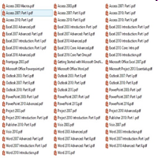
Bookboon.com was established in Denmark in 1988, under the name Ventus, and has always focused on publishing educational material for students and business professionals. The company continuously aims to set new standards in the world of modern publishing based on its readers’ needs.
In 2005, the company made a strategic leap and became the world’s first online book publisher to provide free textbooks for students.
http://www.thaiall.com/blog/burin/7637/

Slide 116
10. Security and ethics of information technology using

Slide 117
Security is the degree of resistance to, or protection from, harm. It applies to any vulnerable and valuable asset, such as a person, dwelling, community, nation, or organization.
https://en.wikipedia.org
+ Ethics is the branch of philosophy that involves systematizing, defending, and recommending concepts of right and wrong conduct.
https://en.wikipedia.org

Slide 118
คุณธรรม คือ ความดีงามในจิตใจ
จริยธรรม คือ พฤติกรรมที่แสดงออก และรับรู้ได้เป็นรูปธรรม
จรรยาบรรณ คือ พฤติกรรมที่ถูกเขียนมาเป็นลายลักษณ์อักษร และประกาศให้ยึดเป็นแนวปฏิบัติร่วมกัน
จริยธรรมของการใช้เทคโนโลยีสารสนเทศ (Ethics of information technology using) = PAPA [2]p.358 (Richard Mason อ้างอิงใน O'Brien 1996:599) # หรือ จริยธรรมกับสังคมยุคสารสนเทศ [13]p.255
  1. ความเป็นส่วนตัว (Information Privacy) - มีสิทธิในข้อมูลของตนที่จะเปิดเผย หรือแบ่งปัน เช่น ใครจะเห็นโพสต์ของเราบ้าง
  2. ความถูกต้อง (Information Accuracy) - รักษาให้ข้อมูลมีความถูกต้อง น่าเชื่อถือ และผ่านการตรวจสอบก่อนนำไปใช้ ดังนั้นก่อนแชร์จึงต้องตรวจสอบก่อน
  3. ความเป็นเจ้าของ (Intellecture Property) - สิทธิในการถือครองทรัพย์สินไม่ให้ถูกละเมิด หรือมีสิทธิกำหนดการเผยแพร่ : copy right, shareware, freeware
  4. การเข้าถึงข้อมูล (Data Accessibility) - สิทธิการเข้าถึงมีหลายแบบ อาทิ เพิ่ม ลบ แก้ไข และต้องไม่ละเมิดสิทธิของผู้อื่น เช่น user & password
  + ระวังกล้องแอบถ่าย : พนักงานโรงแรมชาย เตะลูกค้าผู้หญิง เรื่องใบขับขี่

Slide 119
มาตรฐานผลการเรียนรู้กลาง ตาม มคอ.
  1. คุณธรรม จริยธรรม (Morality and Ethics)
  2. ความรู้ (Knowledge development)
  3. ทักษะทางปัญญา (Intellectual development)
  4. ทักษะความสัมพันธ์ระหว่างบุคคลและความรับผิดชอบ (Interpersonal relationship and responsibility)
  5. ทักษะการวิเคราะห์เชิงตัวเลข การสื่อสาร และเทคโนโลยีสารสนเทศ (Mathematical analytical thinking, communication skills, and information technology skills)

Slide 120
อาชญากรรมคอมพิวเตอร์ (Computer Crime) [13]p.261
  1. การลักลอบเข้าถึงโดยไม่ได้รับอนุญาต (Unauthorized access and use)
  2. การขโมยและทำลายอุปกรณ์ (Hardware theft and vandalism)
  3. การขโมยโปรแกรมคอมพิวเตอร์ (Software theft)
  4. การก่อกวนระบบด้วยโปรแกรมประสงค์ร้าย - เน้นทำร้าย (Malicious software)
  5. การก่อกวนระบบด้วยสปายแวร์ - เน้นลักลอบข้อมูลในเครื่อง (Spyware)
  6. การก่อกวนระบบด้วยสแปมเมล์ - เน้นส่งอีเมล (Spam mail)
  7. การหลอกลวงเหยื่อเพื่อล้วงเอาข้อมูลส่วนตัว - ตกทอง (Phishing/pharming)

Slide 121
OWASP : Open Web Application Security Project
  TOP 10 VULNERABILITIES # #
  1. Injection
  2. Broken Authentication and Session Management
  3. Cross Site Scripting
  4. Insecure Direct Object References
  5. Security Misconfiguration
  6. Sensitive Data Exposure
  7. Missing Function Level Access Control
  8. Cross Site Request Forgery (CSRF)
  9. Using Components with Known Vulnerabilities
  10. Unvalidated Redirects and Forwards

Slide 122
หัวข้อด้านคุณธรรมจริยธรรม #
1. ความมีเหตุผล (Rationality)
2. ความซื่อสัตย์สุจริต (Honesty)
3. ความอุตสาหะ หรือการมีความตั้งใจแน่วแน่ (Resolution)
4. ความเมตตากรุณา (Compassion)
5. ความเสียสละ (Devotion)
6. ความสามัคคี (Cooperation)
7. ความรับผิดชอบ (Responsibility)
8. ความกตัญญูกตเวที (Gratitude)
9. ความประหยัด (Moderation)
10. ความรู้จักพอ (Satisfaction)
11. ความมีสติสัมปชัญญะ (Awareness)
12. ความมีระเบียบวินัย (Discipline)
13. ความยุติธรรม (Fairness)
14. ความอดทนอดกลั้น (Endurance)
15. ความเคารพนับถือผู้อื่น (Consideration)
16. ความไม่เห็นแก่ตัว (Selflessness)
17. ความถ่อมตัว (Modesty)
18. ความกล้าทางคุณธรรม (Courage)
19. ความเคารพตนเอง (Self-respect)

Slide 123
ความดีพื้นฐานสากล (Global Merit 5)
  1. สะอาด (Clean)
  2. ระเบียบ (Regulations)
  3. สุภาพนุ่มนวล (Gracious)
  4. ตรงต่อเวลา (Punctuality)
  5. สมาธิ (Concentrate)

Slide 124
กฎหมาย (Law) [2]p.364 #
  1. กฎหมายเกี่ยวกับธุรกรรมอิเล็กทรอนิกส์
  2. กฎหมายลายมือชื่ออิเล็กทรอนิกส์
  3. กฎหมายเกี่ยวกับอาชญกรรมคอมพิวเตอร์
  4. กฎหมายเกี่ยวกับการโอนเงินทางอิเล็กทรอนิกส์
  5. กฎหมายเกี่ยวกับการคุ้มครองข้อมูลส่วนบุคคล
  6. กฎหมายลำดับของรัฐธรรมนูญ มาตรา 78 หรือกฎหมายเกี่ยวกับการพัฒนาโครงสร้างพื้นฐานสารสนเทศ
  7. กฎหมายลิขสิทธิ์
  8. พรบ.ว่าด้วยการกระทำความผิดเกี่ยวกับคอมพิวเตอร์ พ.ศ.2550 [13]p.277

Slide 125
พรบ.คอมฯ.2550 มีประเด็นน่าสนใจ ดังนี้
  1. แอบเข้าระบบที่เค้าไม่อนุญาต
  2. รู้วิธีเข้าระบบคนอื่น แล้วเอาไปเผยแพร่
  3. แอบไปล้วงข้อมูลผู้อื่น เช่น รหัสบัตรเครดิต หรือภาพ
  4. แอบดักจับข้อมูลของเขา
  5. แอบแก้ไขข้อมูล หรือทำให้ระบบคนอื่นเสียหาย
  6. แอบแพร่ไวรัสให้ระบบเค้าเสียหาย
  7. หากผิดข้อ 5 - 6 แล้วเสียหายใหญ่โต จะมีความผิดเพิ่ม
  8. ส่งอีเมลสแปมไปให้เขาซ้ำ ๆ
  * ทำโปรแกรมหรือซอฟต์แวร์ให้เขาไปทำให้เกิดปัญหาข้างต้น
  * เผยแพร่รูป หรือข้อมูลที่เป็นสื่อลามกอนาจาร
  * โกหก หลอกลวง ให้ข้อมูลเท็จ ท้าทายอำนาจรัฐ
  * นำรูปหรือข้อมูลผู้อื่นให้อับอาย เสียหาย
  * เจ้าของเว็บไซต์ถ้ายินยอมให้เกิดปัญหาก็โดนด้วย

Slide 126
กลุ่มคนที่เกี่ยวข้องกับการลักลอบเข้าถึงโดยไม่ได้รับอนุญาต [13]p.262
  1. แฮกเกอร์ (Hacker) - มีความรู้ แอบเข้า และออกโดยไม่ให้ใครรู้ ถ้าคนดีเรียก white hat เช่น Kevin Mitnick
  2. แครกเกอร์ (Cracker) - มีความรู้ แอบเข้าไปทำความเสียหายแก่ระบบ เป็น Black hat
  3. สคริปต์คิดดี้ (Script Kiddy) - เป็นมือใหม่ ใช้เครื่องมือช่วยลักลอบเข้าระบบ

Slide 127
ไวรัสหลอกลวง (Hoax) #
  1. ไวรัสหลอกลวง "Virtual Card for You" หรือ "Economic Slow Down in US"
  2. ข่าวเท็จ ชาวอินเดียแตกตื่น ขุดบ่อน้ำแต่เจอ...ศพเด็กพิการ
  3. เจตนาหลอก อาหารเสริม ทำให้ขาวขึ้น
  4. เรื่องนี้เข้าใจผิดไปเอง - แท็กซี่ เกือบตกงาน ถูกกล่าวหามอมยา

Slide 128
กลุ่มโปรแกรมประสงค์ร้าย (Malicious Software) [13]p.266
  1. ไวรัสคอมพิวเตอร์ (Computer Virus)
  2. เวิร์ม หรือหนอนอินเทอร์เน็ต (Worm)
  3. ม้าโทรจัน (Trojan horses)

Slide 129
การคิดผ่านหมวก 6 ใบ #
  1. White Hat: ใช้ข้อมูลข่าวสาร
  2. Red Hat: ใช้อารมณ์ความรู้สึก
  3. Black Hat: ใช้การตั้งคำถามหรือตั้งข้อสงสัยมุมลบ
  4. Yellow Hat: ใช้การมองในแง่ดี และมีความหวัง
  5. Green Hat: ใช้การคิดอย่างสร้างสรรค์
  6. Blue Hat: ใช้การควบคุมความคิดทั้งหมดให้มองเห็นภาพรวมของการคิด

Slide 130
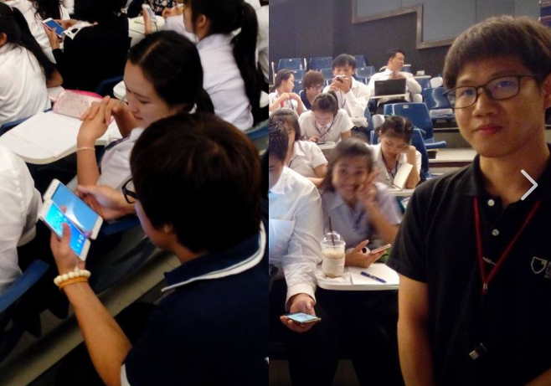
Assignment #1 Viva Video
App on smartphone Score 1%
Download VivaVideo on Android or iOS
Story is “This is my life”
Create a clip in classroom or tomorrow
Upload in facebook group with id and name
Slide อบรม Proshow โดย พี่เปรมhttp://it.nation.ac.th/anuchit/ProShow_Producer_v8.pdf
Slide อบรม Viva Video โดย พี่เบนซ์http://it.nation.ac.th/anuchit/VivaVideo.pptx

Slide 131
Assignment #2
Present a interested device Score 3%
- Record a video clip about a new technology device or new software
- Have ID, Name, Faculty, Nation University in English
- Screen in 1) landscape and 2) clear picture and 3) uniform
- Total length only 1 minute (0.59 – 1.01 Minute)
- Upload clip in youtube.com and add id + name in caption
- Post youtube.com link in facebook.com group
Sample 2560 https://youtu.be/DpzzuwMDmgA
Sample Nited57: https://www.youtube.com/playlist?list=PLYv8A28PGRQyC-oc6oWT1-nYxueIevfy8
Sample Nited58: https://www.youtube.com/playlist?list=PLYv8A28PGRQypsAXOayJNgpWJ4uxj5nKN
Design Modify : https://www.youtube.com/watch?v=6aLpo6XzSR4
One shot Nited57 : https://www.youtube.com/watch?v=UhtzRgsl2n8
One minute Nited58 : https://www.youtube.com/watch?v=pG2ehzxHi94
Drama Busi58 : https://www.youtube.com/watch?v=J_adr1qwR_w
All clip students : http://www.thaiall.com/vdoteach

Slide 132
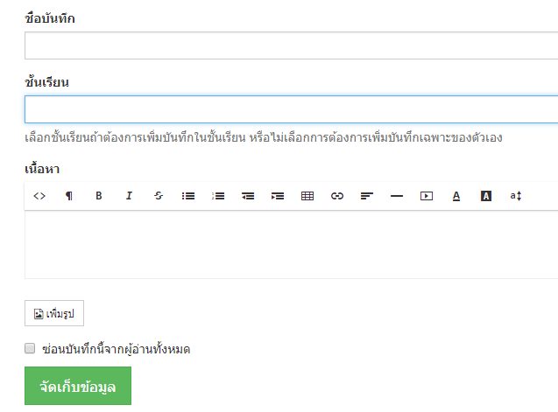
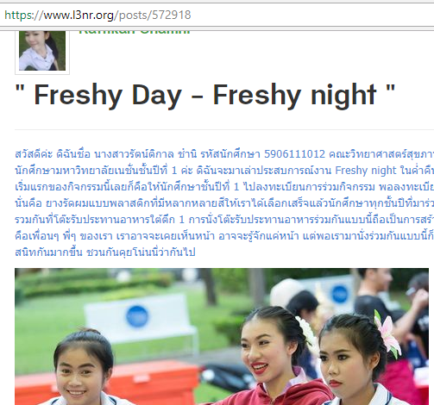
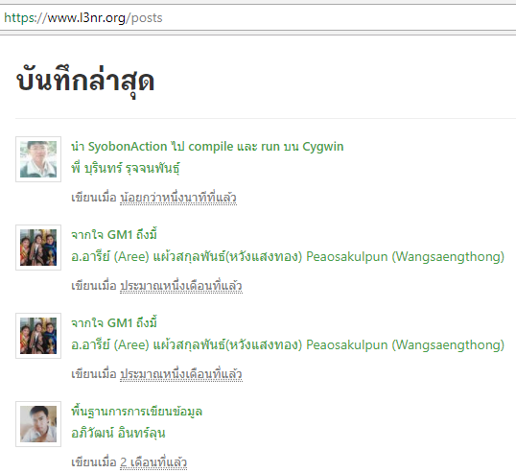
Assignment #3
Talk about activity at L3NR.org Score 2%
Signup at L3NR.org เข้า https://www.l3nr.org/home
เข้า เมนูบาร์, เขียน, บันทึก
ชื่อบันทึก, เนื้อหา, เพิ่มรูป 10 ภาพ, ใส่ลิงค์ที่มา “แหล่งข้อมูล …”
แชร์ลิงค์ใน FB Group พร้อมรหัสและชื่อ

Slide 133
Assignment # 4 (1/3)
Library using Score 3%
http://class.nation.ac.th/mod/assignment/view.php?id=534
1. Visit the library on second floor in library building
2. choose 2 topics that you interested.
3. Use [Senayan System] at http://library.nation.ac.th/library
4. get 2 books in library, read it quickly.
5. write conclusion from that books on paper : 2 pages (1pg/1bk)
6. write name and id on the top of papers
7. a photo that you were reading a book.
8. take photo on those papers and zip all file to 1 file
9. upload that file [yourid.zip] in e-learning

Slide 134
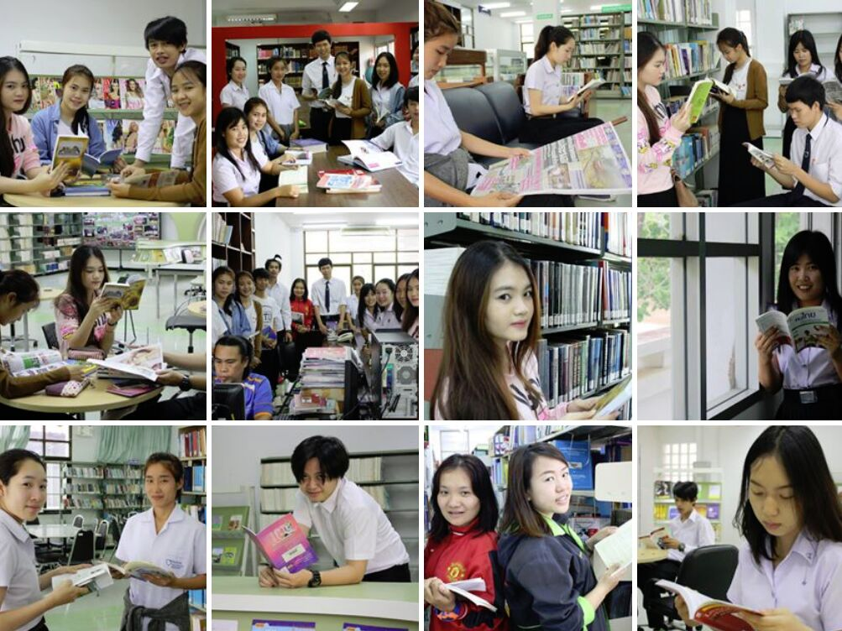
Students with books in library (2/3)

Slide 135
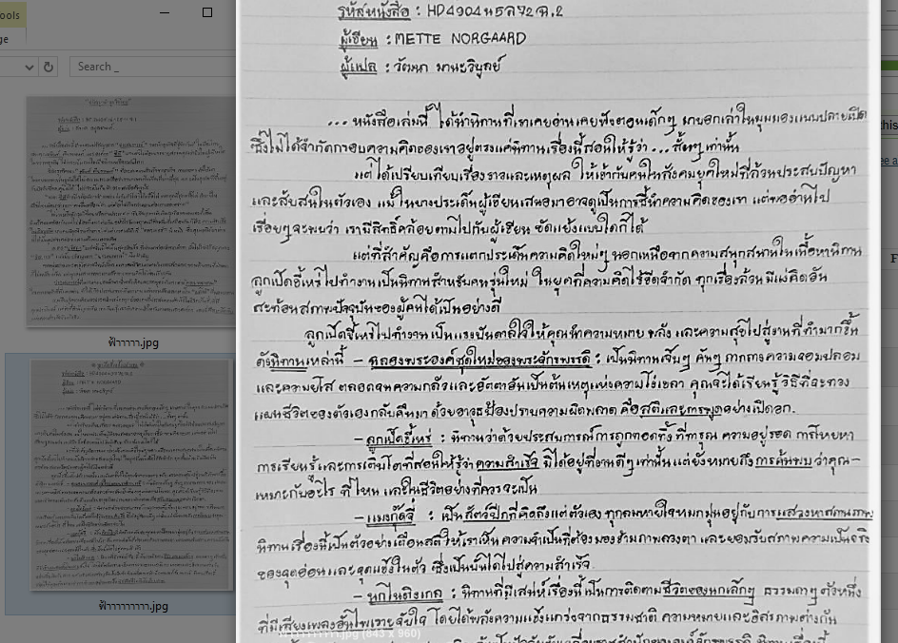
Sample of book conclusion (3/3)

Slide 136
Assignment #
Introduce yourself Score 2%
Who am i?
- introduce yourself in English-language on paper
- take a photo on that paper by your smartphone
- post in facebook.com group
- Data have 5 parts
: Myself & family, Career & hobby, Interested, Friends, Wish
- Present in class room with your paper
Sample : http://www.thaiall.com/blog/admin/4221/

Slide 137
Assignment #
L3NR.ORG Score 2%
write memo (บันทึก) that relate to your career or your favour
- Register (สมัครสมาชิก) in l3nr.org or learnsers.in.th for new user (ผู้ใช้รายใหม่)
- create class (ชั้นเรียน)
- Process 1) search 2) copy & paste 3) make reference for 10 articles
Sample: Reference from http://www.thaiall.com/me/burin.jpg
- have no.1 - 10 in articles
- share link of class in fb group
    https://www.l3nr.org/c/journalist#/posts 10 ผู้ประกาศข่าวที่น่าสนใจ
    https://www.l3nr.org/c/New11#/posts 10 เมืองน่าเที่ยว
    https://www.l3nr.org/u/thaiall
  https://www.l3nr.org/u/burin_ruj
  https://www.l3nr.org/c/tech101
  https://www.l3nr.org/u/thaiabc

Slide 138
Assignment #
Type of IS Score 2%
- information system have 6 types : ESS, MIS, DSS, KMS, TPS, OAS
- choose 3 types that you understand
- write conclusion of 3 types by your hand on 1 paper page.
- take a photo on that paper (your id & name in english)
- upload to yammer group or e-learning

Slide 139
Assignment #
Application name Score 1%
- search name of application from google.com
- in thai, you write the application name and benefit on paper
- at least, it have 5 application for windows and 5 for mobile
- in 1 paper page
- take a photo on that paper and upload in e-learning

Slide 140
Assignment #
Brochure of movie, concert, singer, show or ... Score 1%
1. Choose a topic and search in google.com for data and picture
2. Use Microsoft word and set paper orientation to landscape layout
3. Use column to split in 6 columns
4. Change background with picture by paint
5. Use photo in first column and rotate for wide page
6. put data in document and set thai-justify
7. Copy photo from social media & paste picture in word
8. use text justify for all column
9. Save as in pdf format
10. Upload in facebook.com group
11. Last column have your photo, name and id
Appendix 1 . http://www.thaiall.com/office/a4_3parts.doc
Appendix 2 . http://it.nation.ac.th/anuchit/PDFCreator-1_5_0_setup.zip

Slide 141
Assignment #
Write 4 webpages by MS Word Score 3%
1. create webpage and save as .html
2. post image, background, link (table)
3. have index.html , singer.htm, aboutme.htm , friends.htm
4. test in your computer
5. upload in http://www.thainame.net/ntu
6. share link in fb group
7. criteria
  1) your photo 2) four pages 3) background 4) link all pages 5) movie, concert, singer or show
Slide : http://www.thaiall.com/office/wordpage/

Slide 142
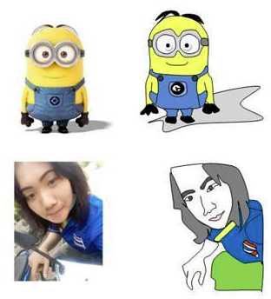
Assignment #
Use shape to draw your face Score 2%
1. Use curve line to draw your face by powerpoint
2. Use curve line to draw your friend face or cartoon
3. Have 2 picture in 1 slides
4. Save as in jpg format
5. Upload in fb group
6. Quality of picture is main criteria to get 2%
Link : http://www.thaiall.com/office/doraemon_2007.pptx

Slide 143
Assignment #
Present facebook.com statistic Score 3%
- use search engine to find for social media statistic
- learn it and post in facebook.com
- not same with your friends
- first come, first serve
- present about 1 minute
- print 1 paper with the description and send to me

Slide 144
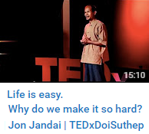
Activity #
Introduce yourself in class
What is your name and id ?
Where do you come from ?
Current Address in Lampang
School
Born to be … or What is your dream?
https://www.youtube.com/watch?v=21j_OCNLuYg

Slide 145
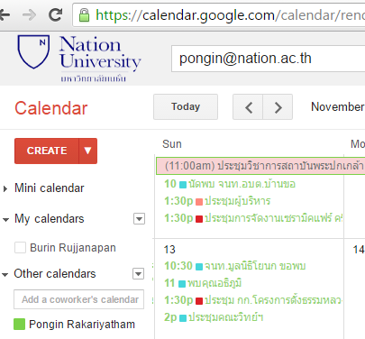
Activity #
Join group
  Facebook group of this subject
  Facebook group of Nation University
    https://www.facebook.com/groups/nationu
  Facebook Page
    https://www.facebook.com/NationUNews
  Line group
  E-learning
    http://class.nation.ac.th/course/view.php?id=33
  Yammer group
burin_ruj@nation.ac.th
pongin@nation.ac.th
burin_ruj@std.nation.ac.th

Slide 146
Activity #
- use your smartphone
- take your photo with paper that write facebook.com account
- post in yammer.com group
- post in line group

Slide 147
Activity #
- Search device data that relate with the communication in google.com
- Use Microsoft paint to retouch
- Post device picture and explain about it in fb group
- Have name and id and url of that device in bottom of picture
URL = Universal Resource Locator หรือ Uniform Resource Locator

Slide 148
Activity #
- Brochure of 4 friends and you in 6 column
- Have photos of all friends and you
- Have detail : food, address, car, hair, hobby about your friend
- Capture by snapping tool & save as in png
- Upload picture in my facebook post.

Slide 149
Activity #
Video clip by MS Powerpoint
1. Create actor in a slide
2. put animation on actor from left to right
3. create story and scene
4. Total slide = 4 slides
5. Save as .wmv (Windows Media Video)
6. Insert Audio file
7. Upload in youtube.com
8. Share link to fb group
Clip woman : https://www.youtube.com/watch?v=ash42yCSv74
Clip Burin : http://www.youtube.com/watch?v=Ab9XGYcsbOM
Clip fish : http://www.youtube.com/watch?v=7KpVJxAv1RQ

Slide 150
Activity # Stage at L3NR.org
- L3NR.org or Learners.in.th
  - upload your photo
  - give heart to memo of friends
  - create class: dream to be
  - create memo : introduce yourself
  - share class in facebook group
  https://www.l3nr.org/u/burin_ruj
  https://www.l3nr.org/c/tech101
  https://www.l3nr.org/u/thaiabc
  https://www.l3nr.org/u/thaiall

Slide 151
QUIZ
E-Mail
Windows
Network
Social Media
Microsoft Word

Slide 152
1. Email quiz
1. ได้รับอีเมลจากคนที่ไม่รู้จัก ต้องทำอย่างไรดีนะ
2. สมุดที่อยู่ หรือ รายการติดต่อในระบบอีเมล คืออะไร
3. ได้รับอีเมลวันศุกร์ แต่ต้องทำงานตามรายละเอียดในอีเมลวันจันทร์ ต้องทำอย่างไรกับอีเมลนั้น
4. มีอีเมลที่ต้องการจัดเก็บไว้ในที่จัดเก็บเป็นเรื่องเป็นราว ต้องทำอย่างไรนะ
5. ถ้าแนบแฟ้มขนาดใหญ่ไปกับอีเมล จะทำให้ผู้รับดาวน์โหลดนาน หากเชื่อมต่อเน็ตความเร็วต่ำ
6. อะไรที่เรียกว่าจังค์เมล์
7. หลังเขียนอีเมลฉบับหนึ่ง ควรจะทำอย่างไรก่อนกดปุ่มส่งอีเมล
8. ถ้าได้รับอีเมล แล้วคลิ๊ป Reply to All จะเกิดเหตุการณ์อะไรขึ้น
9. เมื่อเปิดอีเมลเพื่อส่ง จะพบคำว่า CC: บริการนี้หมายถึงอะไร
10. การเขียนอีเมลที่ถูกต้อง มีรูปแบบอย่างไร

Slide 153
2. Windows quiz
1. ใครเป็นผู้ร่วมก่อตั้งคนสำคัญของบริษัทไมโครซอฟต์
2. ใน Libraries บนวินโดว์มีแฟ้มลักษณะใดบ้าง
3. อะไรอยู่ด้านบนสุดของหน้าต่างไดอาล็อก
4. คลิ๊กขวาบนพื้นจอภาพที่ว่าง ๆ จะเกิดอะไรขึ้น
5. บริการแบบใดมีขึ้นเพื่อสั่ง Terminate program
6. โดยทั่วไป เวลาของเครื่องคอมพิวเตอร์จะแสดงที่ส่วนใดของ Taskbar
7. รายการคำสั่งหรือตัวเลือกมักจะแสดงที่ส่วนใด
8. ชื่อของวินโดว์รุ่นล่าสุดชื่ออะไร
9. โปรแกรมในไมโครซอฟต์ออฟฟิตมีโปรแกรมอะไรบ้าง
10. อะไรคือหน้าที่ของ Aero Peek

Slide 154
3. Network quiz
1. อะไรคือลักษณะของ Hybrid topology
2. มีเว็บไซต์ใดให้บริการคลาวด์สตอเรจน์
3. ไอพีแอดเดรสมีลักษณะอย่างไร
4. อะไรที่เรียกว่าเน็ตเวอร์คโทโปโลจี
5. ลักษณะของโทโปโลจีแบบริงค์ เป็นอย่างไร
6. ลักษณะของโทโปโลจีแบบดาว เป็นอย่างไร
7. โดเมนเนมมีลักษณะเป็นอย่างไร
8. ชื่อโปรโตคอลมีชื่อใดบ้างที่น่าสนใจ
9. ลักษณะของโทโปโลจีแบบบัส เป็นอย่างไร
10. เว็บไซต์ใดเป็นเว็บไซต์สื่อสังคม

Slide 155
4. Social media quiz
1. บริการของเว็บไซต์ใดบริการวีดีโอแบบเวลาจริง
2. เว็บไซต์โฟสแควร์ให้บริการเกี่ยวกับอะไร
3. บริการของเว็บไซต์ยูทูปมีอะไรบ้าง
4. เว็บไซต์แยมเมอร์บริการอะไรได้บ้าง
5. สื่อสังคมมีความสามารถอะไรบ้าง
6. การเชื่อมต่อกับสื่อสังคมต้องมีอะไรเข้ามาเกี่ยวข้อง
7. เว็บไซต์เฟสบุ๊คมีบริการอะไรบ้าง
8. บัญชีแบบใดที่มักถูกใช้เป็นชื่อผู้ใช้ในเครือข่ายสังคม
9. ในสื่อสังคมมักมีกิจกรรมแบบใด
10. เมื่อการออกจากเว็บไซต์เฟสบุ๊คควรทำอย่างไร

Slide 156
5. Microsoft quiz
1. ต้องการเปลี่ยนข้อความหลายคำในไมโครซอฟต์เวิร์ดต้องทำอย่างไร
2. ในไมโครซอฟต์เวิร์ด กิจกรรมใดที่เรียกว่าการแก้ไขอยู่ภายในโปรแกรมนั้น
3. ฟอนต์ใดมักถูกเรียกใช้บ่อยในโปรแกรมไมโครซอฟต์เวิร์ด
4. เมื่อเขียนบทความที่ไม่เกิน 300 คำในโปรแกรมไมโครซอฟต์เวิร์ด มีวิธีใดช่วยเหลือหรือไม่
5. ในไมโครซอฟต์เวิร์ดมีรูปแบบตัวอักษรแบบใดบ้าง
6. ในไมโครซอฟต์เวิร์ด มีตัวเลือกใดเปลี่ยนการวางแนวจากแนวตั้งเป็นแนวนอน
7. ไมโครซอฟต์เวิร์ดทำอะไรได้บ้าง
8. การปรับทิศทางตัวอักษรด้วย Text alignment มีแบบใดบ้าง
9. เมื่อสั่งตรวจคำผิดในไมโครซอฟต์เวิร์ด แล้วพบคำที่ไม่มีในพจนานุกรม ต้องทำอย่างไร
10. ในไมโครซอฟต์เวิร์ด ถ้าเผลอพิมพ์ผิดไปสิบคำหนึ่ง แล้วอยากกลับไปแก้ไข ต้องทำอย่างไร

Slide 157
Group Assignment (1/3)
Topic : Inspiration to write a book Score 21%
1. Group preparation
  - A Team has about 5 students
  - Topic of Inspiration to write a book
  Sample: https://www.facebook.com/AmazingThailand/videos/10155466159880699/
2. Video clip details
  - Duration 5 – 10 minutes
  - Clip Component : 1) title 2) story and 3) credit
  - Merody & Singing by member in team but can invite the guest
  - All members is in the clip at least 10 seconds.
  - Must be uploaded to youtube.com and post link in facebook.com group
  - Make Powerpoint to present story in the class (paper + CD)
3. Criteria in Clip
  - Step by Step
  - Technique: zoom-in, zoom-out, focus change, color, light, scene switching, speed,
  craft, stop motion, bird’s-eye view, follow step, costume, accessories, effect, transition, external clip
  A beautiful dream : https://www.youtube.com/watch?v=9iCmWr2K6tw (NTU clip 2551)
  - Light and sound
  - Climax and Conclusion of “Inspiration to write a book”
  http://www.thaiall.com/handbill/clip_assignment.docx
ผลงานของนิเทศศาสตร์ กับ กฟผ.
https://www.youtube.com/watch?v=_6Rrr9e55JI

Slide 158
Group Assignment (2/3)
4. Present with PPTX
- Introduce the group members
- Objectives and story conclusion
- Story board of “Inspiration to write a book”
- Working step
- Technique
- Climax
- Organization chart and role for all members
- Evaluation by graph in 5 scale rating
: story, actor, image, sound, technique, creative, and all of it.
- Last slide for the acceptation from audiences opinion
http://www.thaiall.com/handbill/clip_assignment.docx

Slide 159
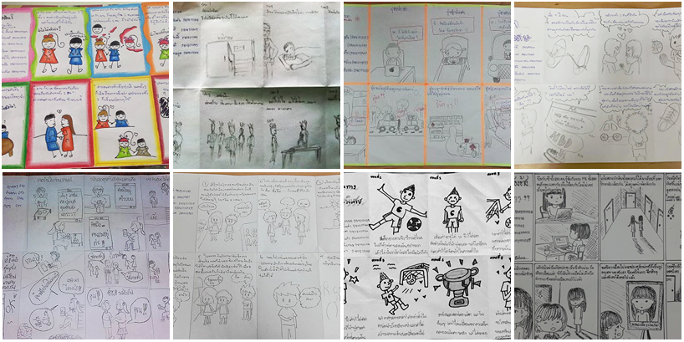
Group Assignment (3/3)
Story board https://www.facebook.com/pg/thaiall/photos/?tab=album&album_id=10154493780022272
ตัวอย่าง Teaser นักศึกษาhttps://www.youtube.com/watch?v=6l6xGvKg0KY&list=PLYv8A28PGRQx07CFY9z00oiMWuFUoesn1&index=12
https://www.youtube.com/watch?v=YcW3QZliTuo (ท้ายคลิ๊ปมี แรงบันดาลใจในการเขียนหนังสือ)
Teaser หัวข้อ 32 .. 2 นาที
http://www.thaiall.com/vdoteach

Slide 160
Addition Slides (1/2)
1. evolution of computer
http://www.thaiall.com/pptx/computer_evolution.pptx
2. information technology
http://www.thaiall.com/pptx/information_technology.pptx
3. information system
http://www.thaiall.com/pptx/information_system.pptx
4. data and information
http://www.thaiall.com/pptx/data_and_information.pptx
5. cloud_storage
http://www.thaiall.com/pptx/cloud_storage.pptx
http://www.thaiall.com/blog/burin/6366/
6. e-marketing (learning from pawoot.com)
http://www.thaiall.com/pptx/e-marketing.pptx
7. Operating System
http://www.thaiall.com/assembly/cpsc213_os.ppt
8. Microsoft Windows
http://www.thaiall.com/pptx/microsoft_windows.pptx
9. DOS = Disk Operating System
http://www.thaiall.com/assembly/cpsc213_command.ppt

Slide 161
Addition Slides (2/2)
10. network_topology
http://www.thaiall.com/pptx/network_topology.pptx
11. Social Media
http://www.thaiall.com/pptx/social_media.pptx
12. Microsoft Office
http://www.thaiall.com/pptx/teaching_office_2010.pptx
13. Powerpoint Layout
http://www.thaiall.com/office/2010/ppt_layout.pptx
14. 3 webpage writing
http://www.thaiall.com/office/wordpage/slides.pptx
15. Crime
http://www.thaiall.com/pptx/crime.pptx
16. moral & ethics (engl)
http://www.thaiall.com/pptx/ethics.pptx

Slide 162
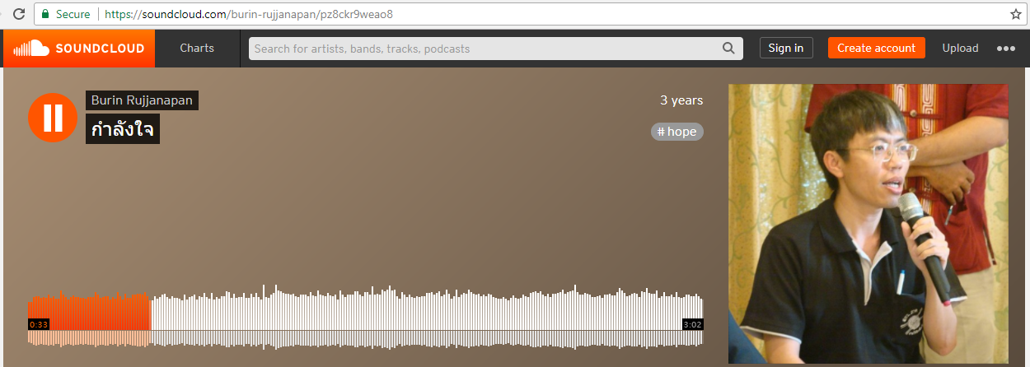
Score
Midterm 10%
Final 30%
Group 21%
Class 5%
On time 5%
Assignment 24%
Quiz 5%
เพลงกำลังใจ https://soundcloud.com/burin-rujjanapan/pz8ckr9weao8

